Slide 1
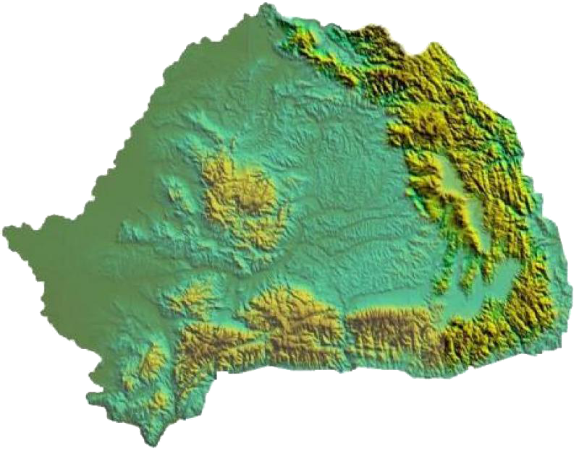
Az erdélyi villanyvilágítás története 1900-1914 között
XVI. EMT Tudomány- és Technikatörténeti Konferencia
2023 július 1, Nagyszalonta
Miholcsa Gyula

Slide 2
Az erdélyi villanyvilágítás története 1900-ig
1884 TEMESVÁR/Timişoara – DC (egyenáram)
1889 KARÁNSEBES/Caransebeș – AC (váltakozó áram)
1889 Kommandó/Comandău – AC
1892 HERKULESFÜRDŐ/Băile Herculane – AC
1892 SZATMÁRNÉMETI/Satu Mare – DC
1892 Borossebes/Sebiș (Arad megye) – AC
1893 Csernahéviz/Topleț (Krassó-Szörény megye) – AC
1894 MÁRAMAROSSZIGET/Sighetu Marmaţiei – AC
1896 NAGYSZEBEN/Sibiu – AC
1896 Borszék/Borsec – DC
1897 ARAD/Arad– AC
1897 RESICABÁNYA/Reșiţa – AC
1897 Stájerlak/Șteierdorf – DC
1898 MAROSVÁSÁRHELY/Târgu Mureş – AC
1899 SZÁSZVÁROS/Orăștie – AC
1899 GYULAFEHÉRVÁR/Alba Iulia – AC

Slide 3
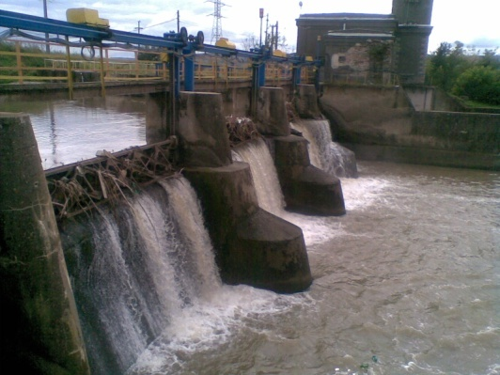
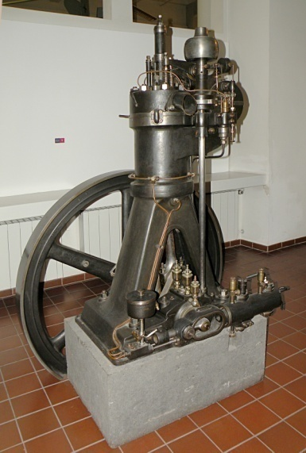
ERŐFORRÁSOK
a dinamó (generátor) rotorját forgatni
VÍZ: FOLYÓVÍZ
DUZZASZTÓGÁT
HŐ: GŐZGÉP
GŐZTURBINA
BENZINMOTOR
SZÍVÓGÁZMOTOR
DIESELMOTOR

Slide 4
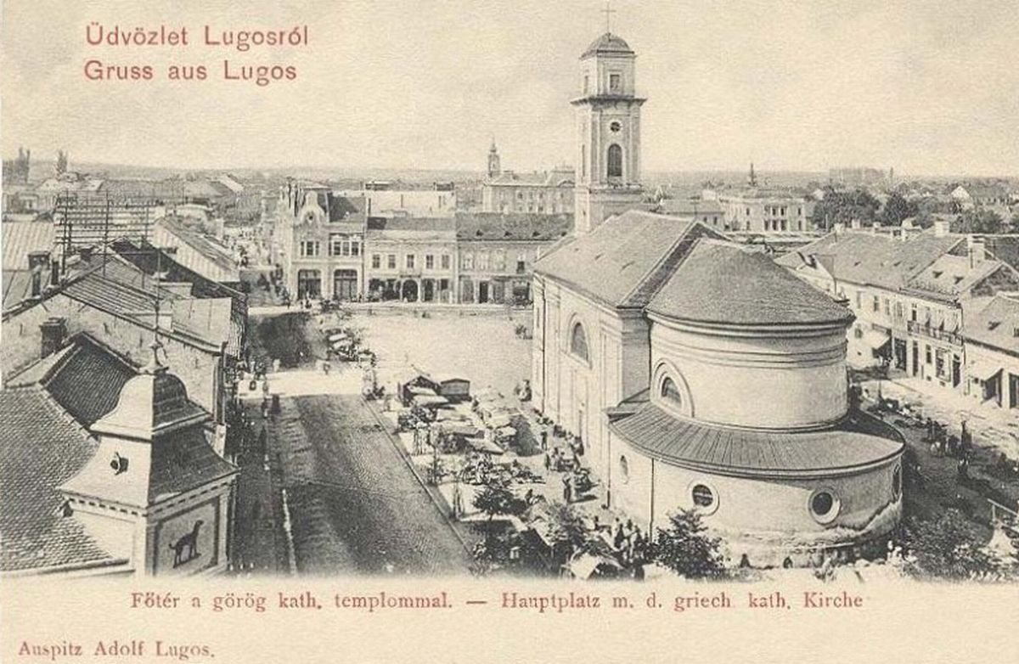
1900 LUGOS
Petróleumlámpák

Slide 5
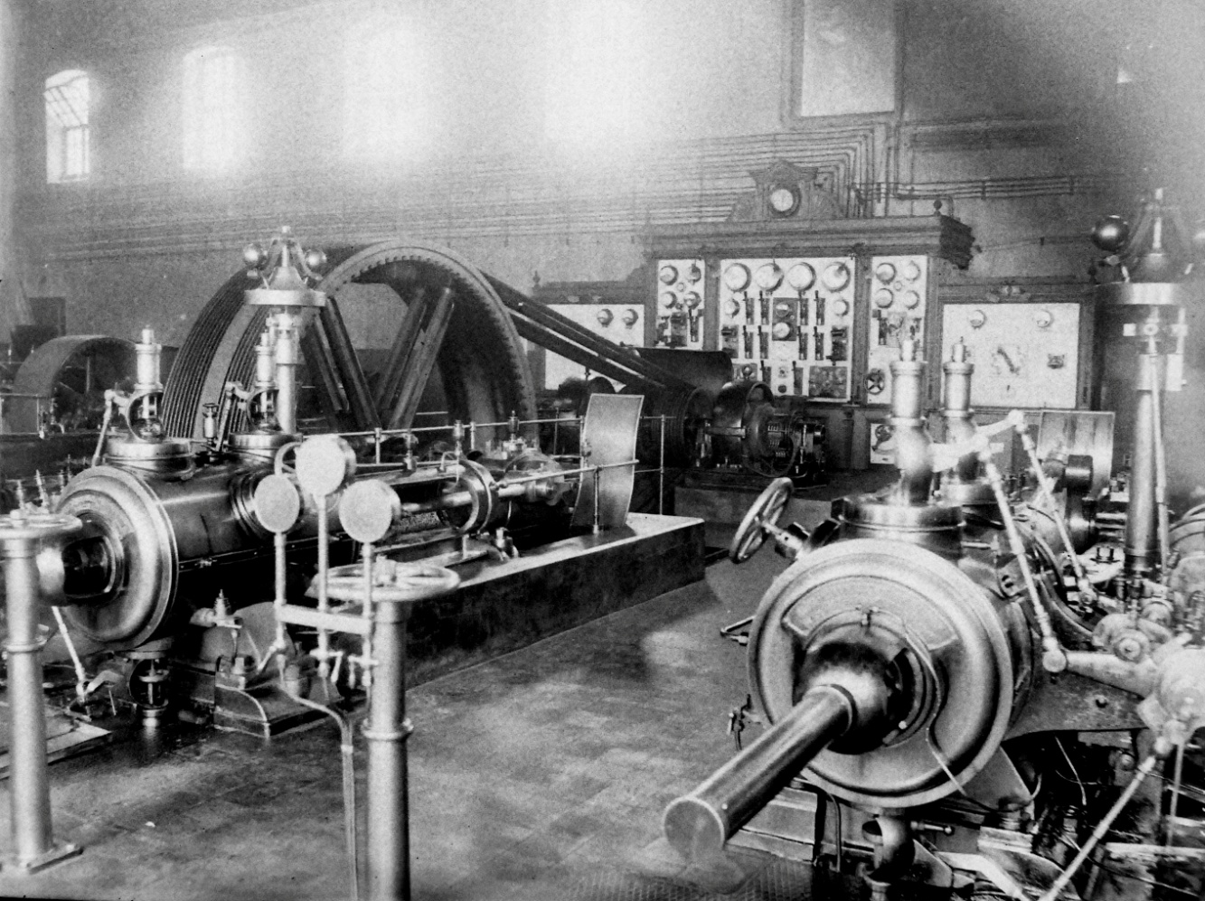
1900 LUGOS
.
2 db. 160 LE gőzgép → DC 160 V

Slide 6
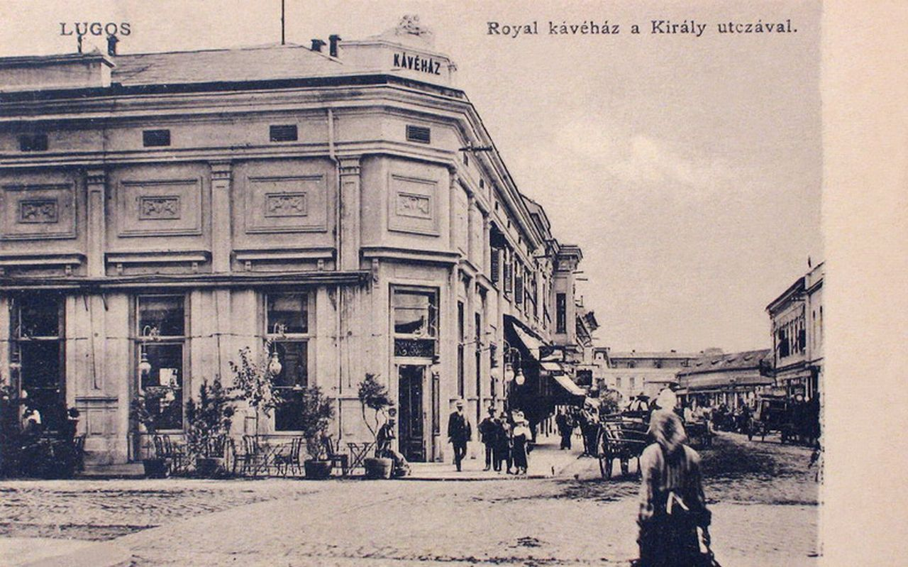
1900 LUGOS
Izzólámpák

Slide 7
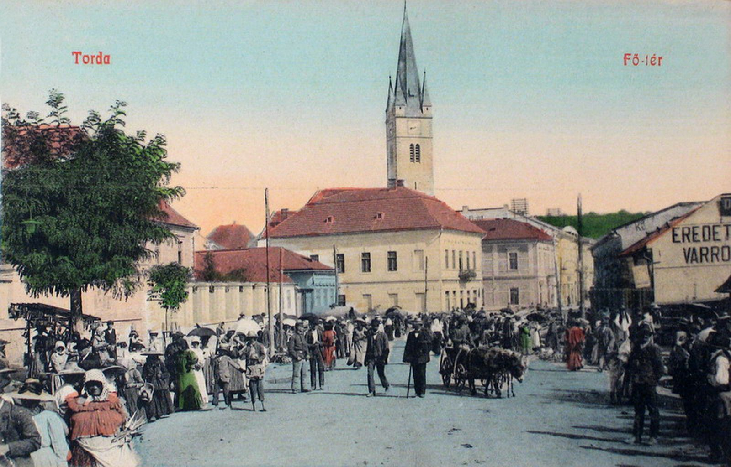
1902 TORDA
Petróleum világítás

Slide 8
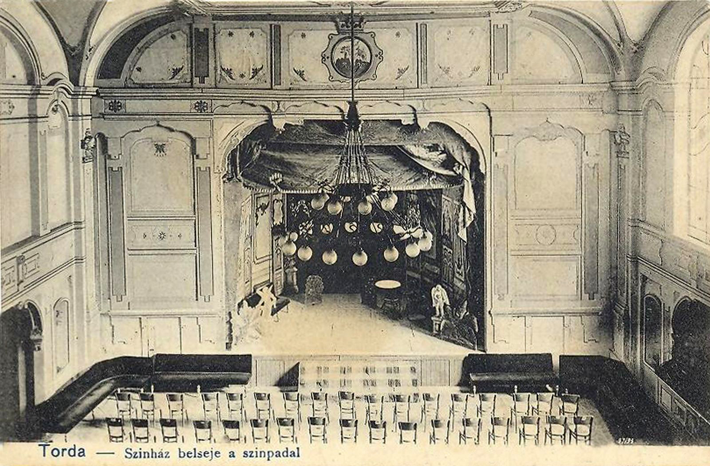
1902 TORDA
.
1 db. Diesel motor → DC 220 V

Slide 9
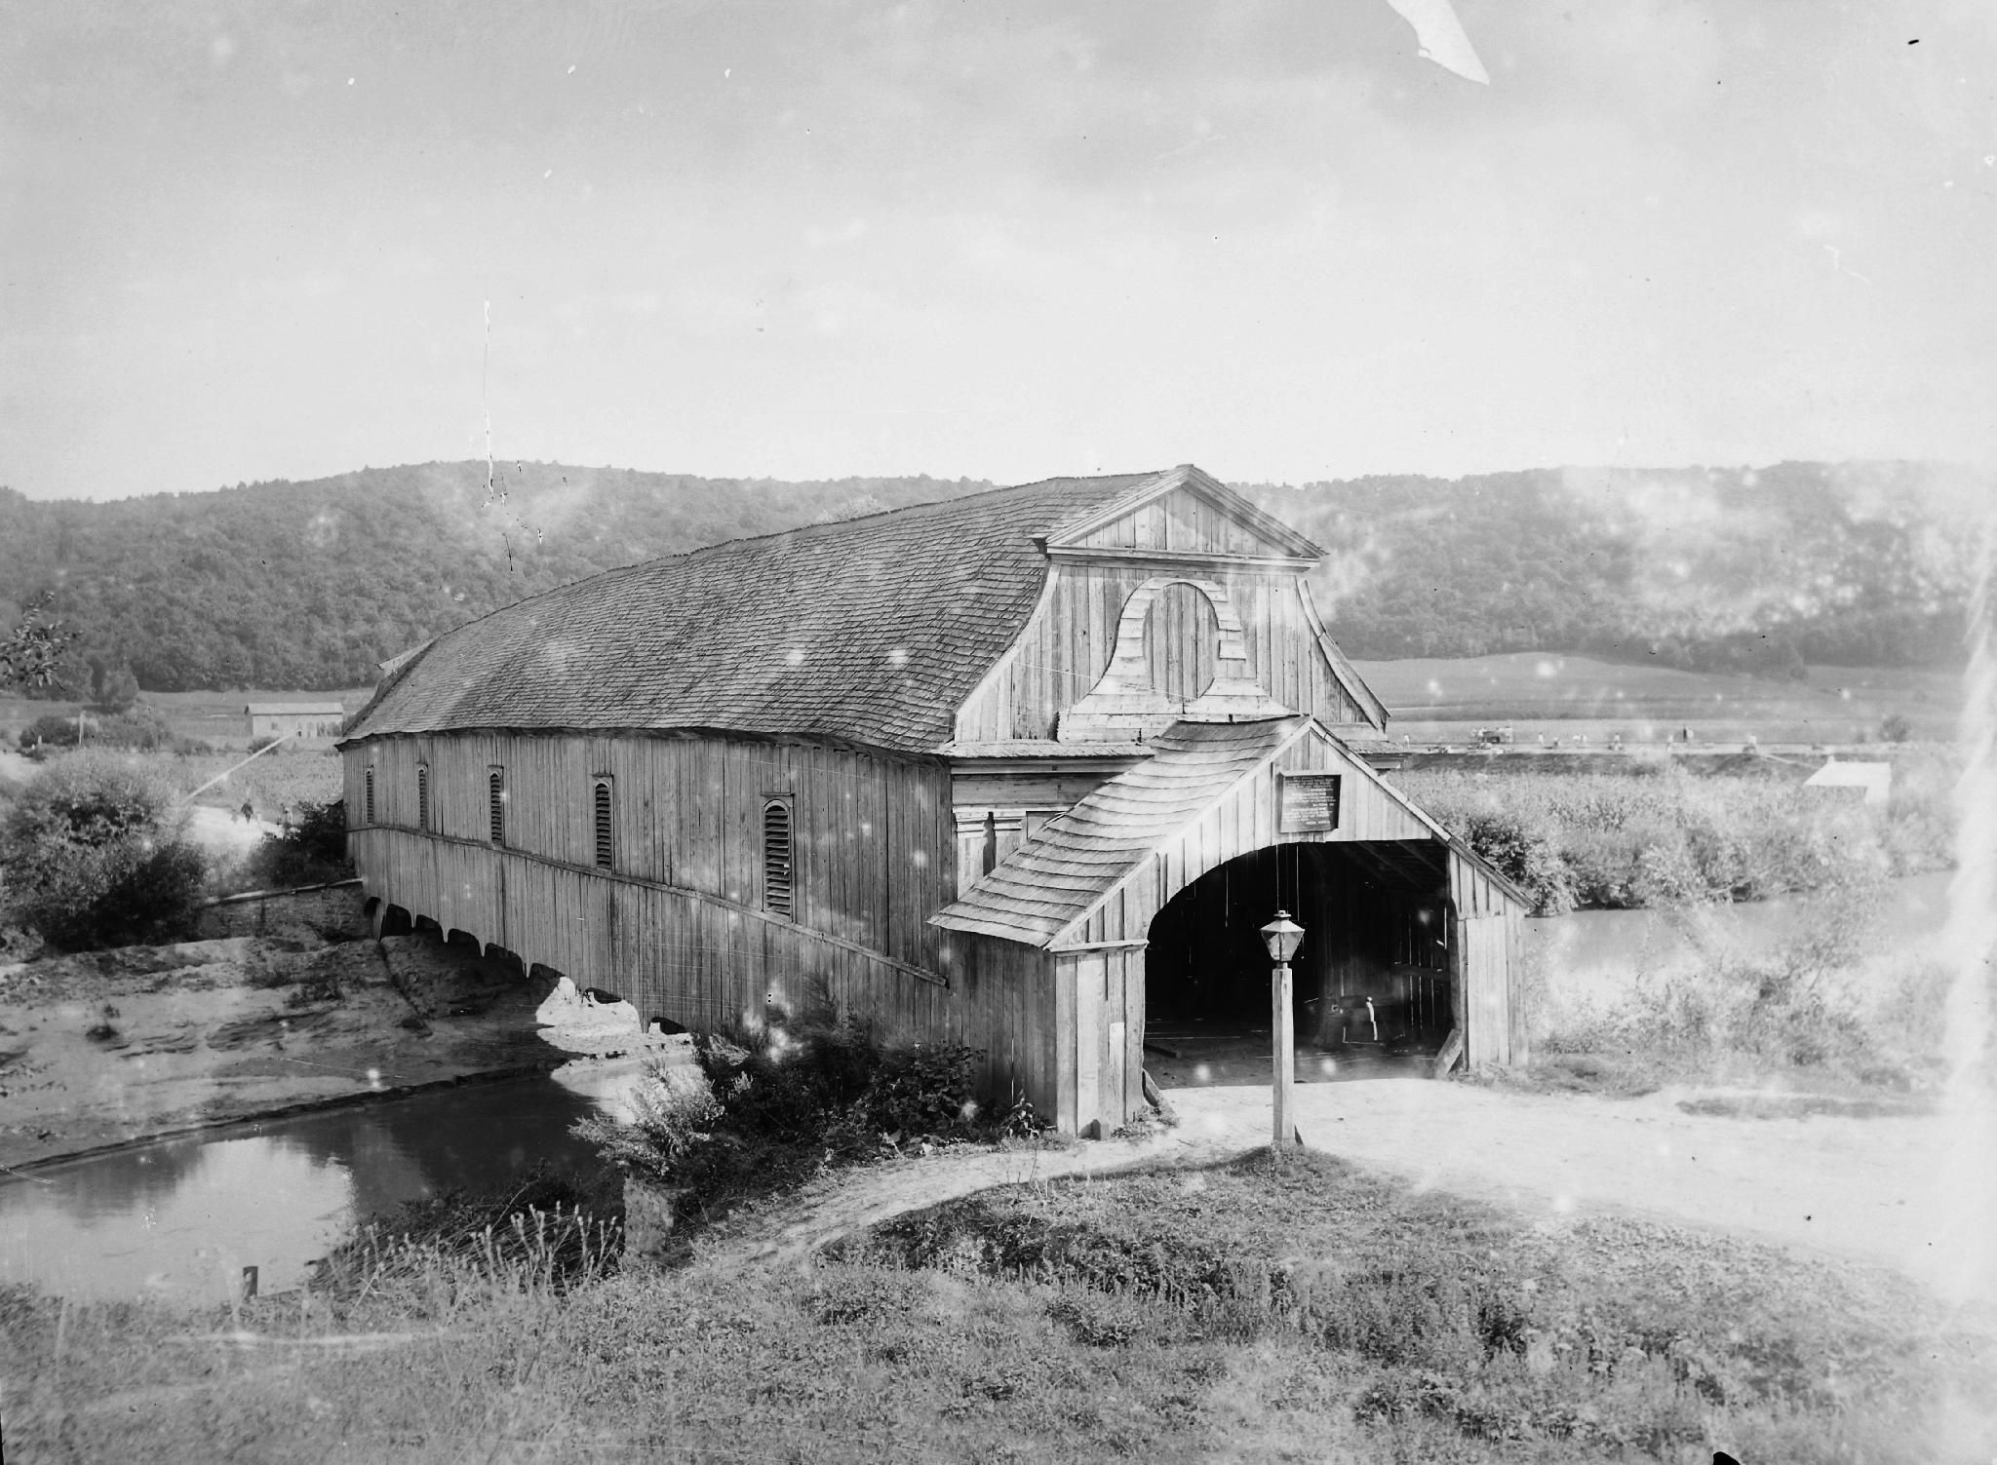
1903 SEGESVÁR
.
Nagyküküllő híd, 1900

Slide 10
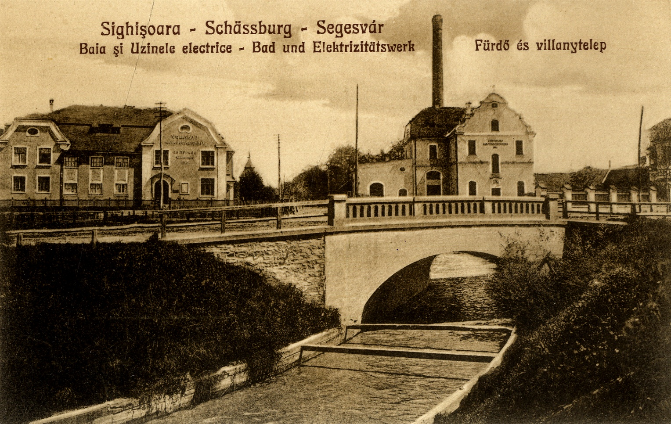
1903 SEGESVÁR
Vízturbina 100 LE → DC 150 V
Gőzgép 180 LE

Slide 11
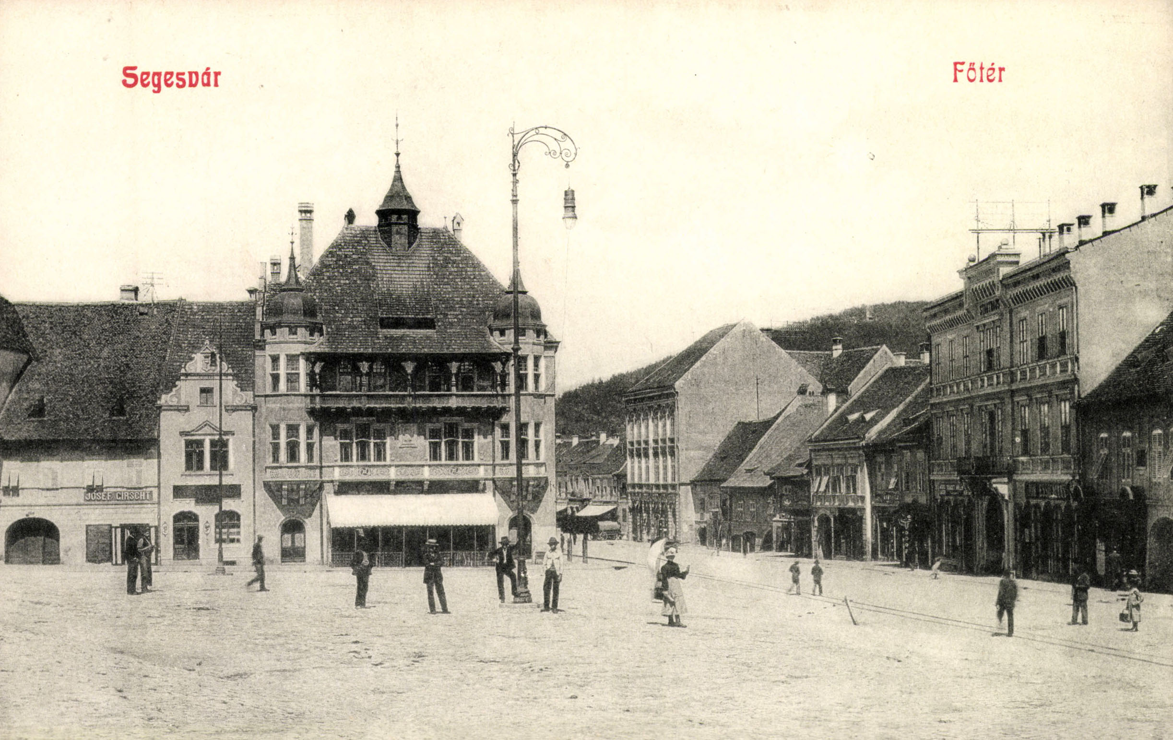
1903 SEGESVÁR
Ívfénylámpa

Slide 12
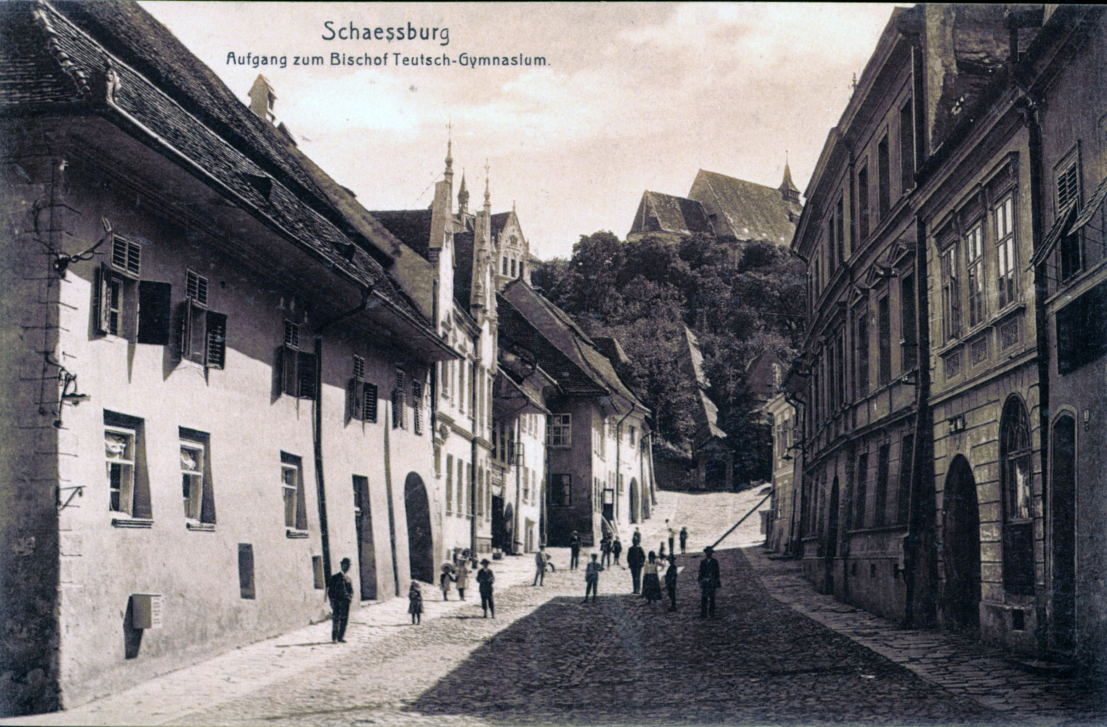
1903 SEGESVÁR
Izzólámpa

Slide 13
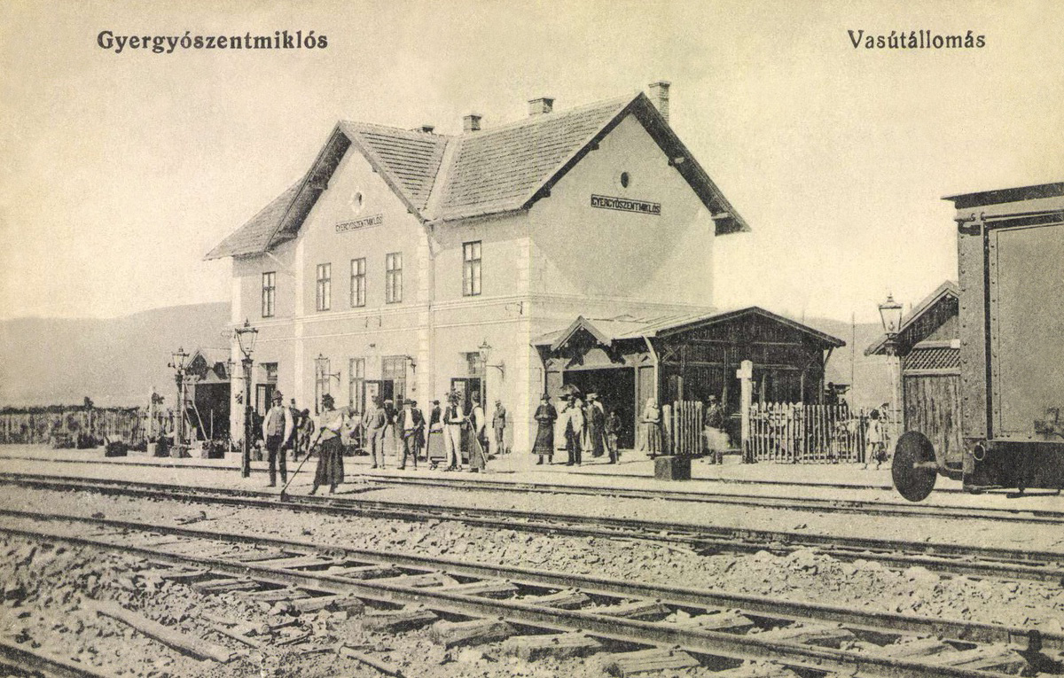
1903 GYERGYÓSZENTMIKLÓS
Petróleumlámpák

Slide 14
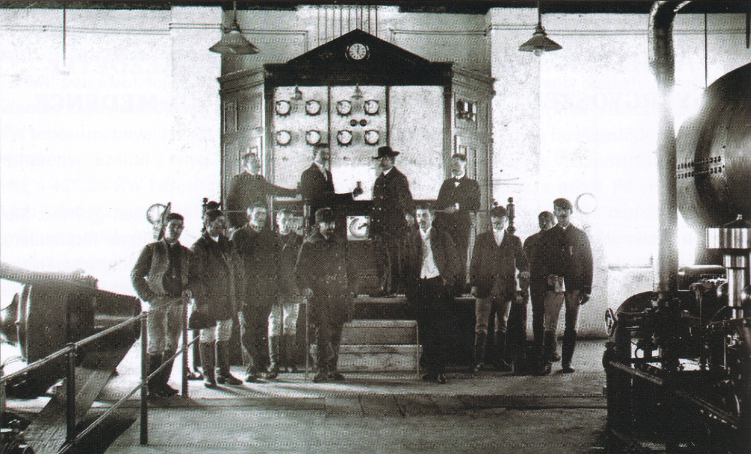
1903 GYERGYÓSZENTMIKLÓS
A villanytelep alkalmazottai (1930)
2 db. gőzgép 65 LE → AC, 3f, 210 V

Slide 15
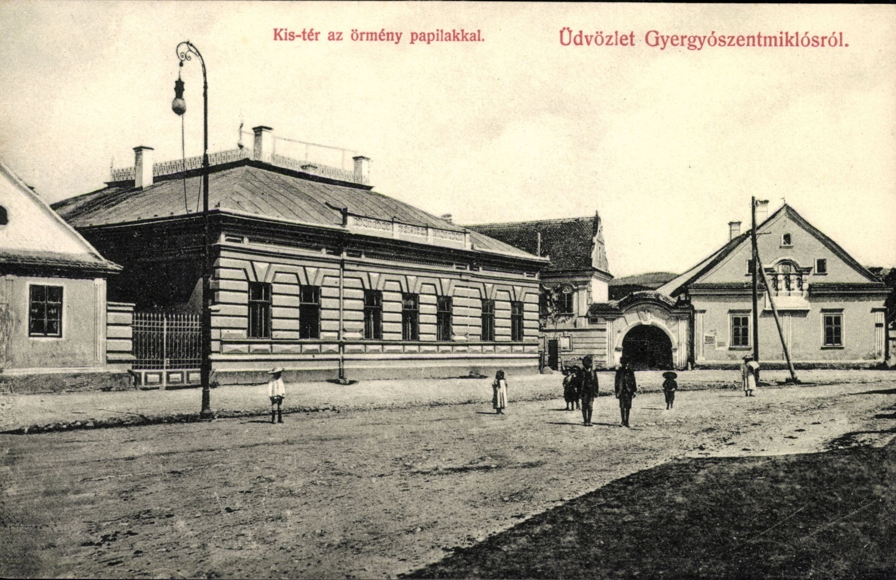
1903 GYERGYÓSZENTMIKLÓS
Ívfénylámpa izzólámpa

Slide 16
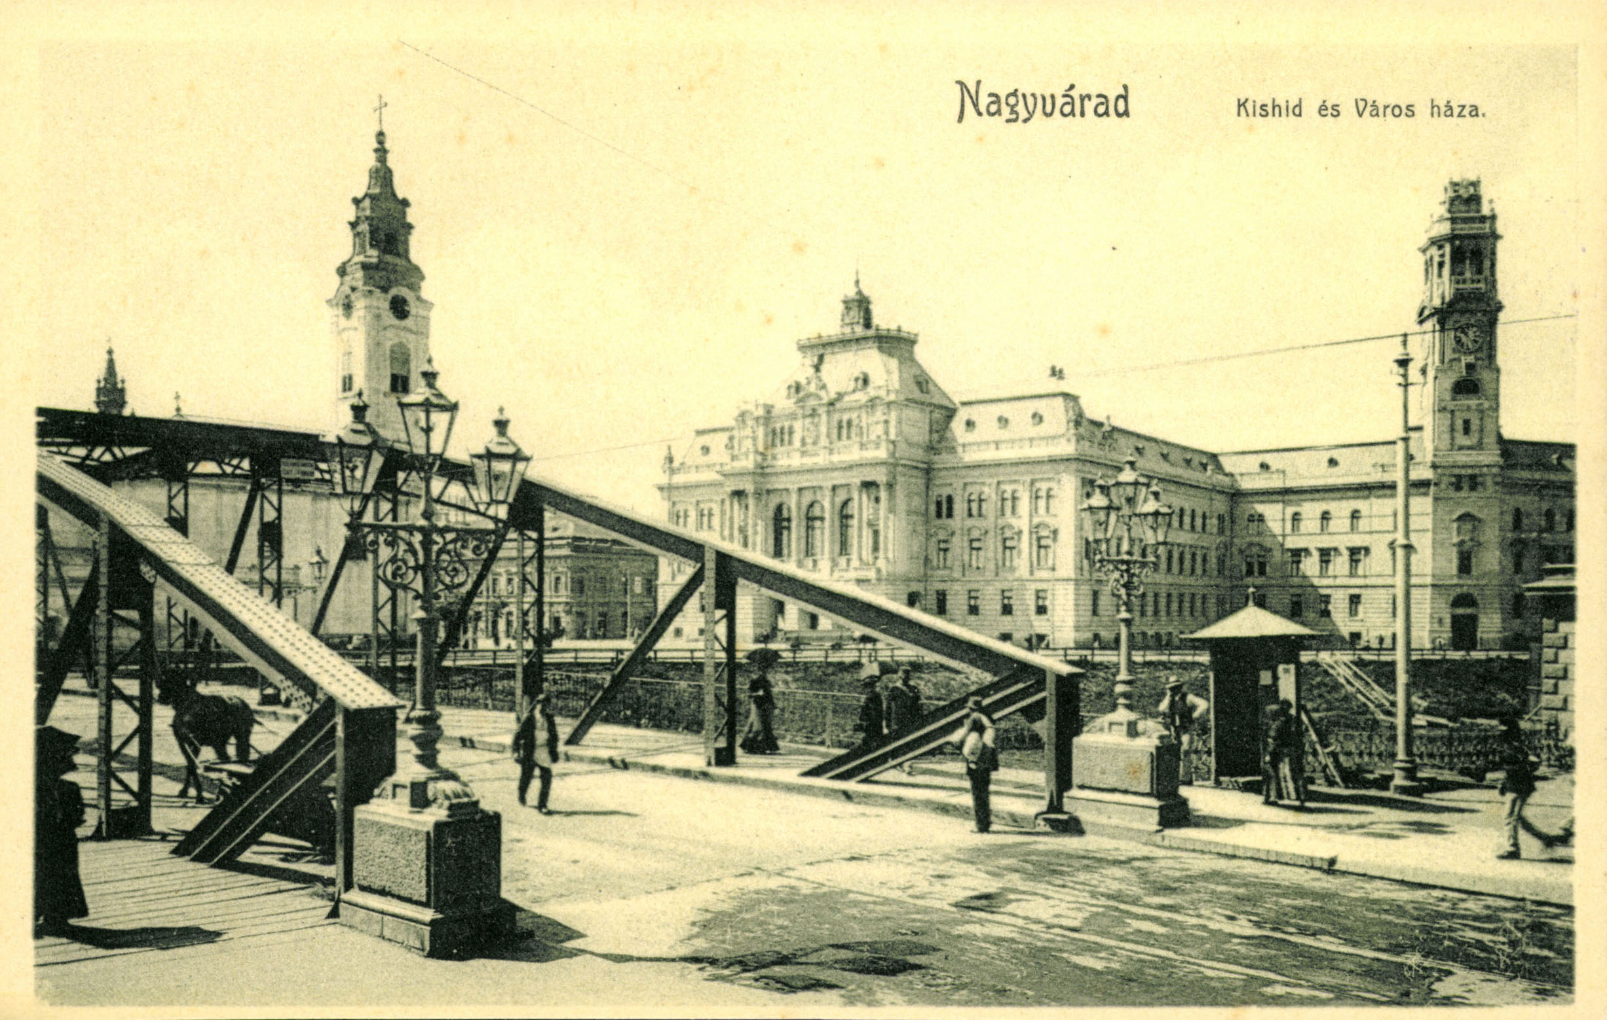
1903 NAGYVÁRAD
Gázlámpák (légszesz)

Slide 17
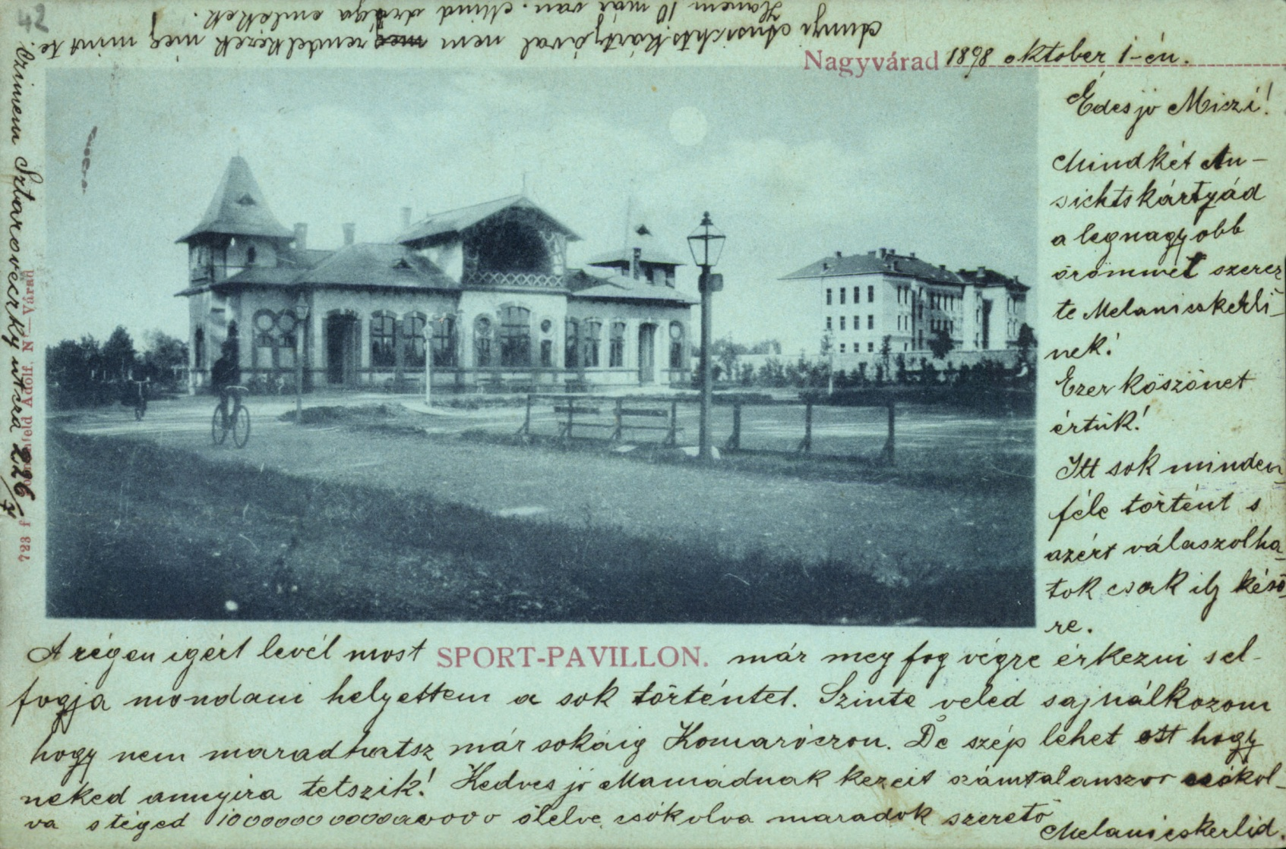
1903 NAGYVÁRAD
Petróleumlámpa

Slide 18
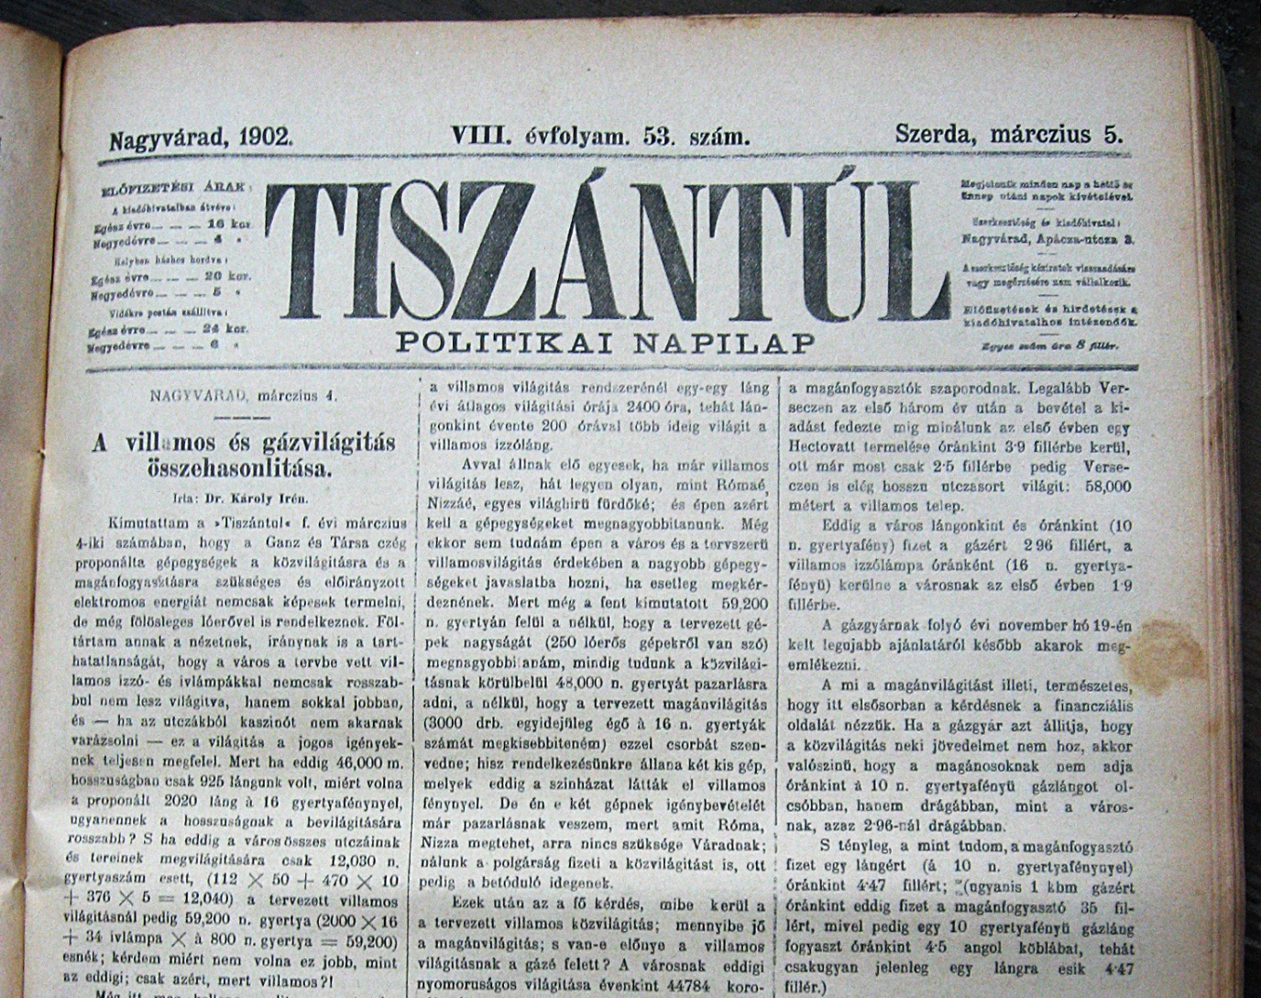
1903 NAGYVÁRAD
Károly Iréneusz József

Slide 19
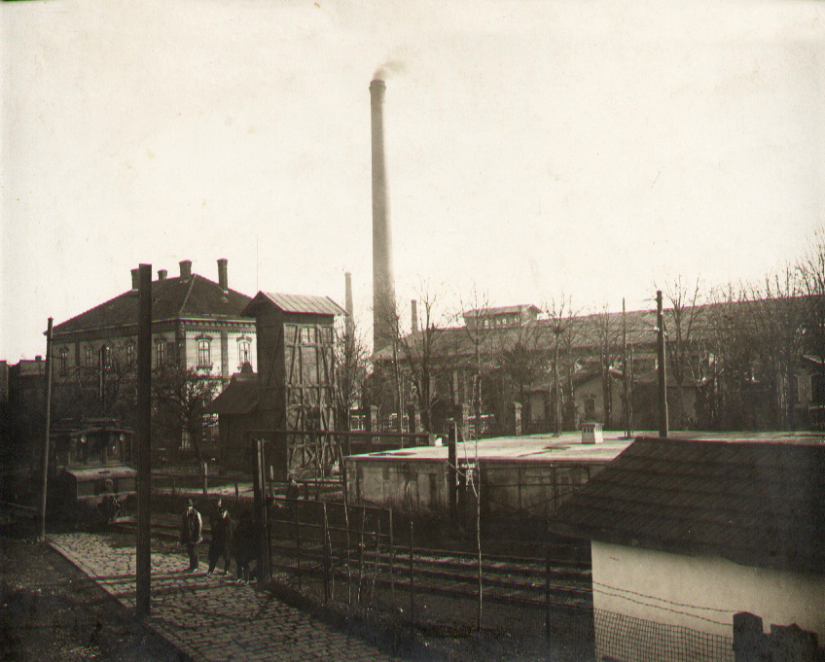
1903 NAGYVÁRAD
Villanytelep (1930-as évek)

Slide 20
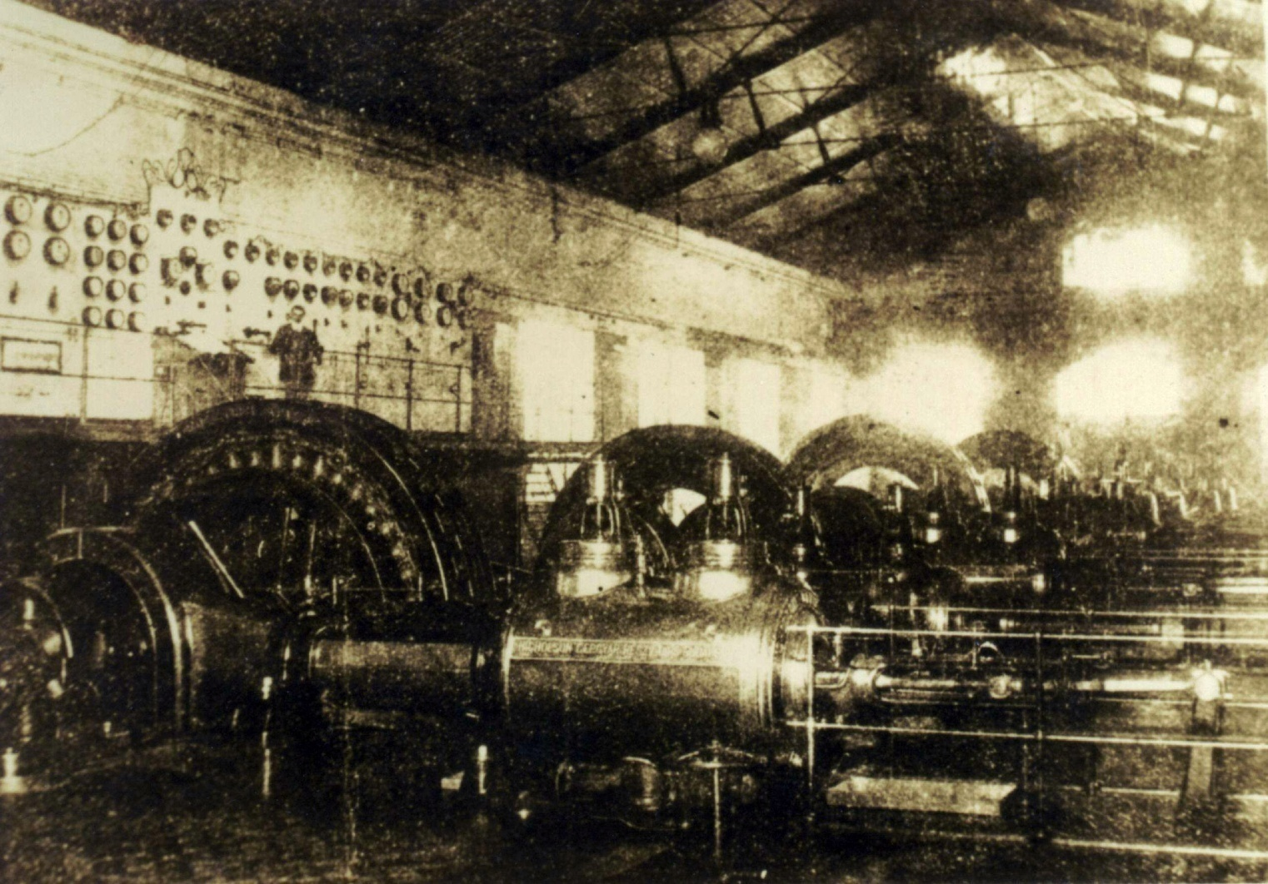
1903 NAGYVÁRAD
2 db. Gőzgép 450 LE → AC, 3f, 3000 V/210 V

Slide 21
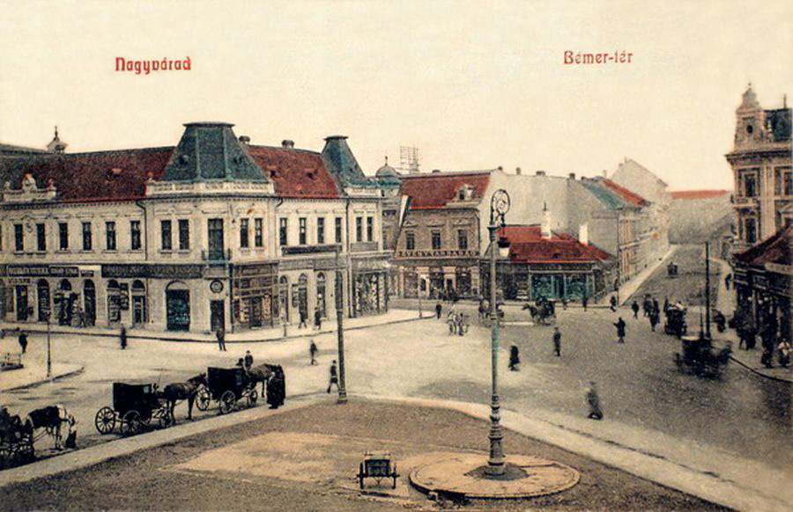
1903 NAGYVÁRAD
Ívfénylámpa

Slide 22
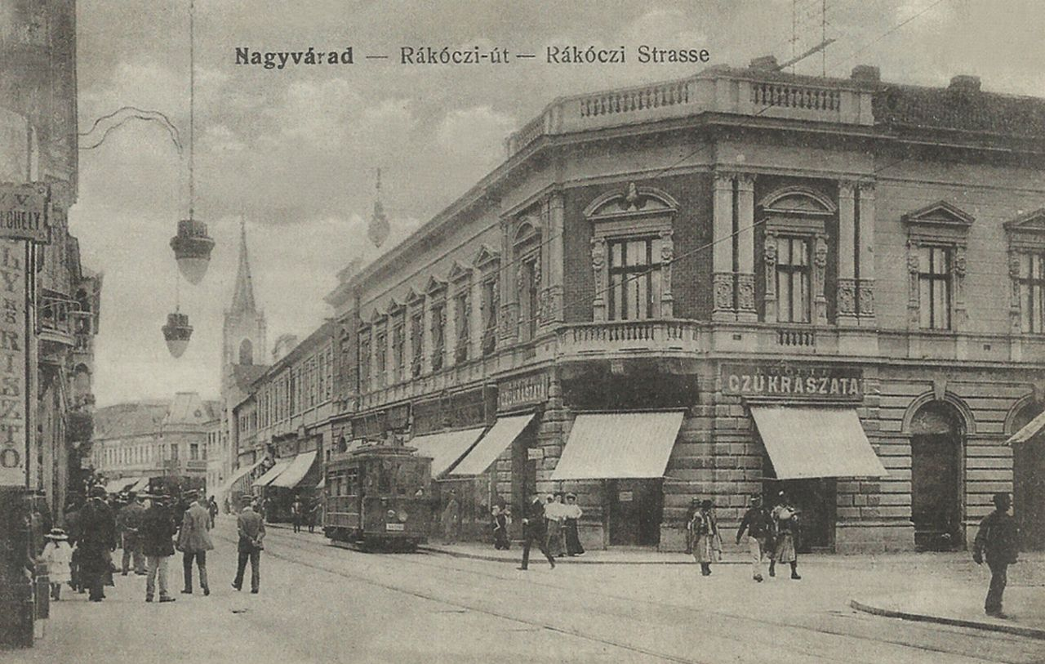
1903 NAGYVÁRAD
Ívfénylámpa, villamos

Slide 23
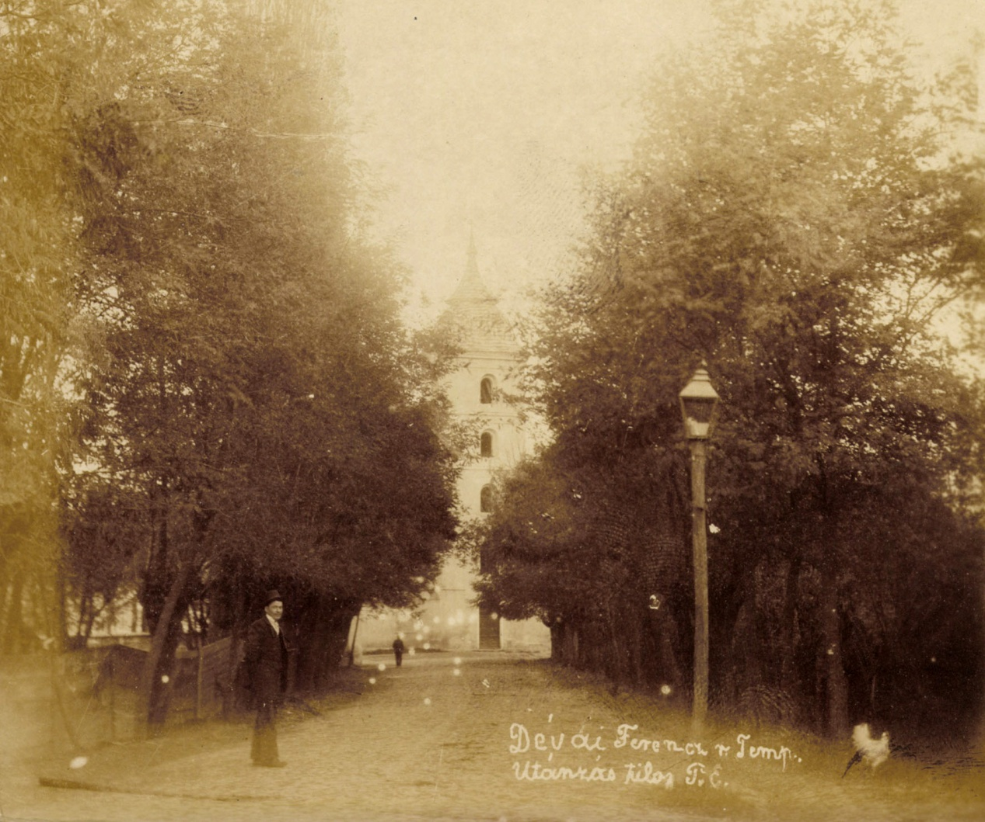
1903 DÉVA
Pertróleumlámpa

Slide 24
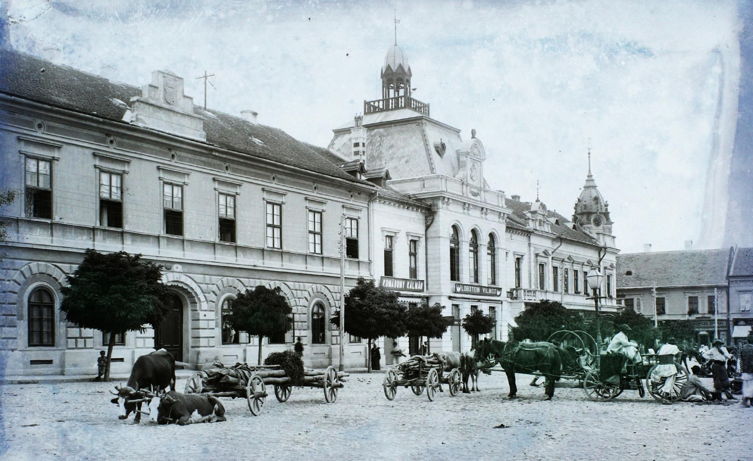
1903 DÉVA
AC, 42 Hz, 110 V

Slide 25
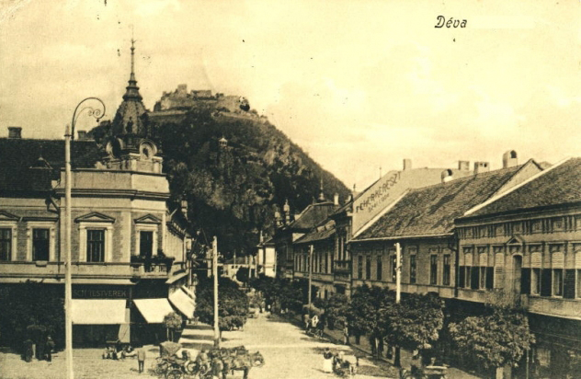
1903 DÉVA
Ívfénylámpa

Slide 26
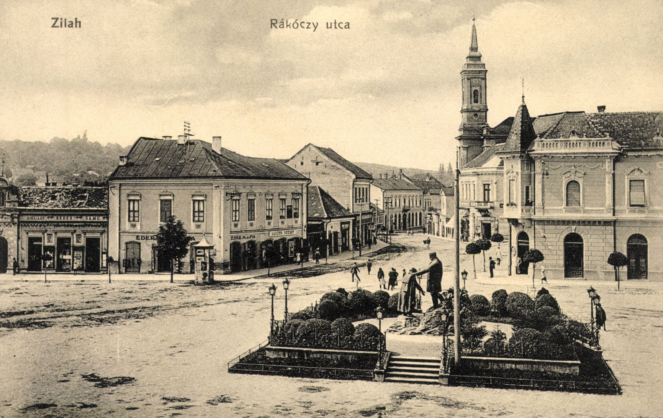
1905 ZILAH
Petróleumlámpák

Slide 27
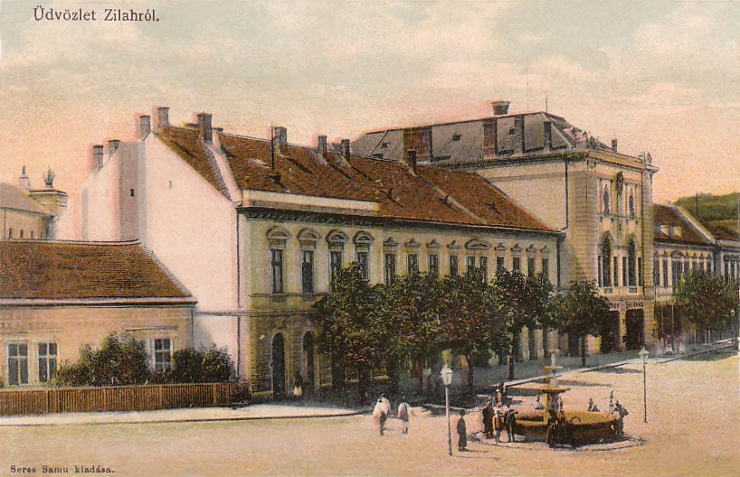
1905 ZILAH
2 db. Gőzgép → DC, 220 V

Slide 28
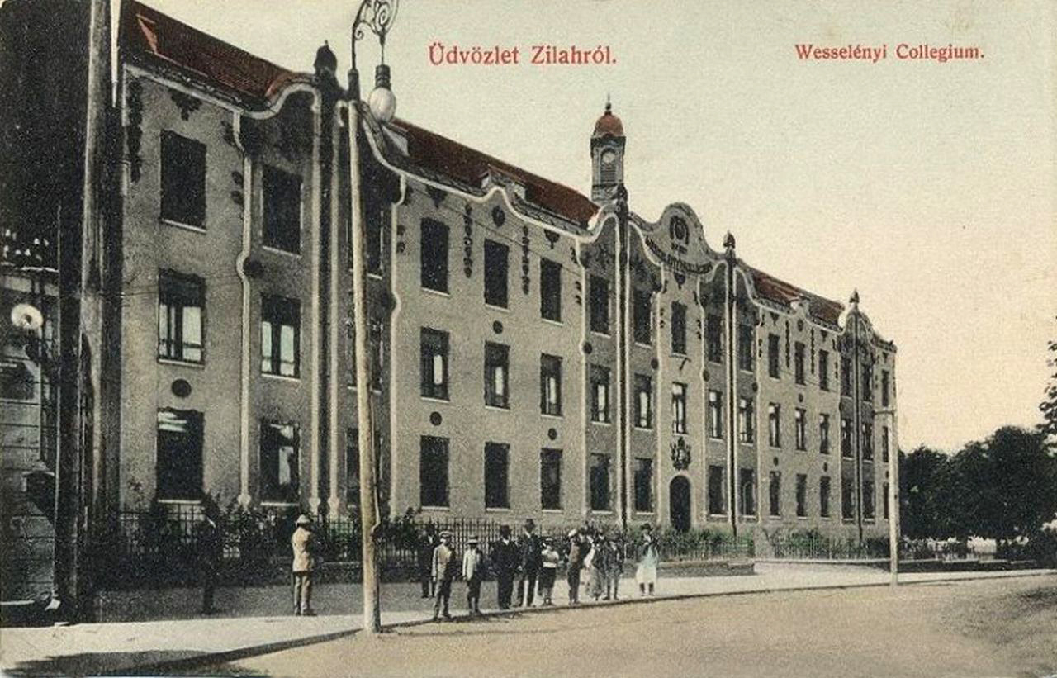
1905 ZILAH
Izzólámpa Ívfénylámpa

Slide 29
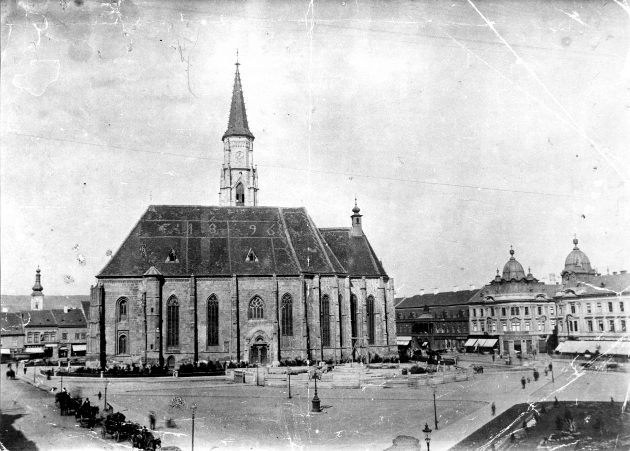
1906 KOLOZSVÁR
Gázlámpák (1902 előtt)

Slide 30
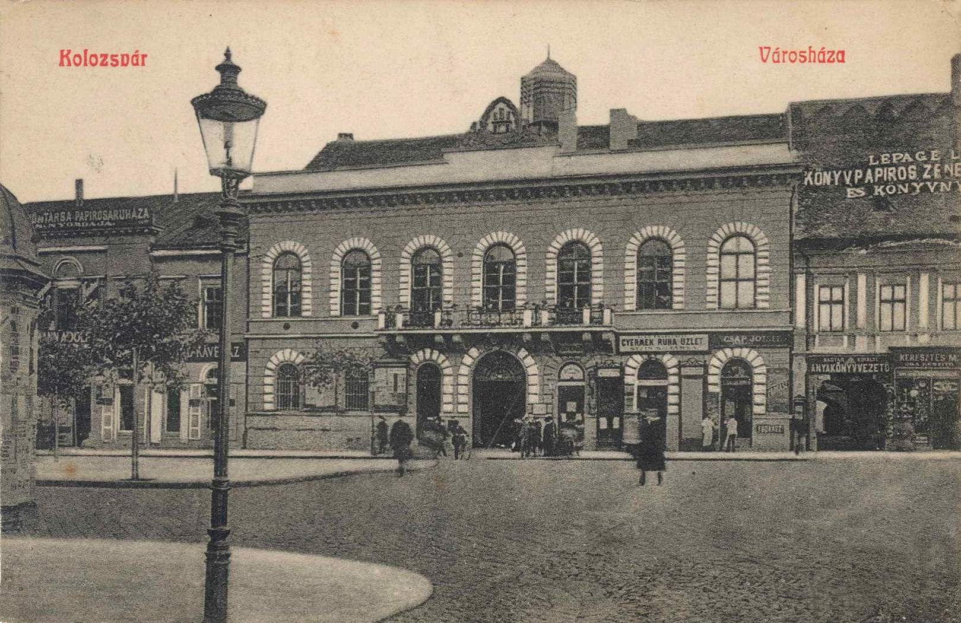
1906 KOLOZSVÁR
Gázlámpák (1902 előtt)

Slide 31
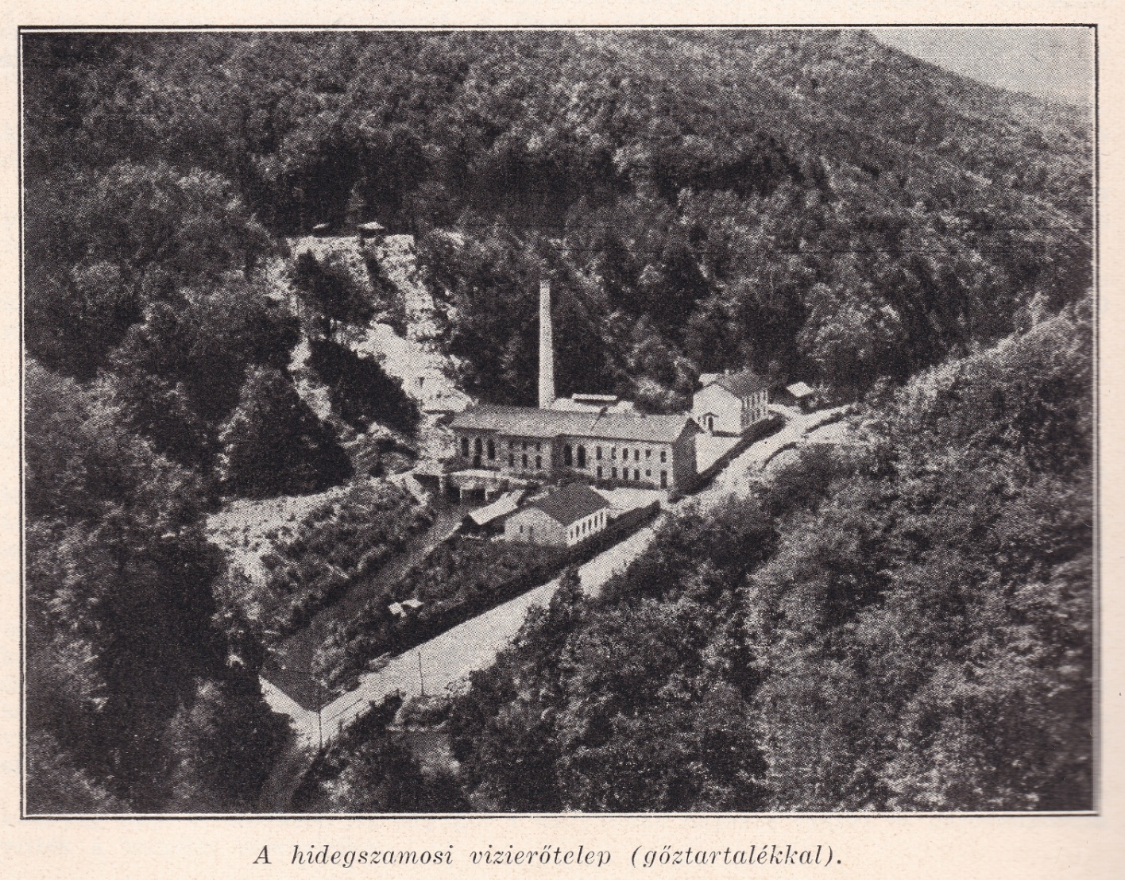
1906 KOLOZSVÁR
2 db. Vízturbina 1200 LE → 15.000 V, 28 km→ AC, 3f, 3000/ 150 V
Gőzgép 350 LE

Slide 32
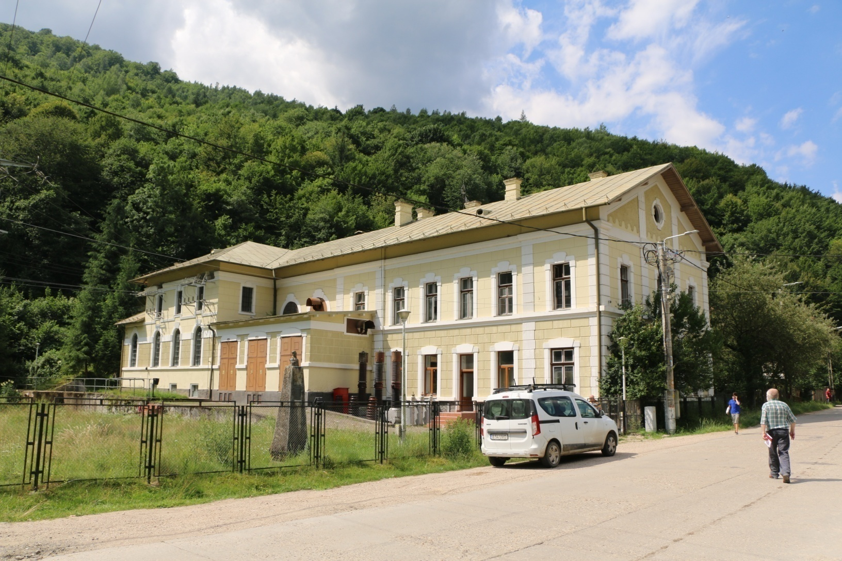
1906 KOLOZSVÁR
Wanek Ferenc

Slide 33
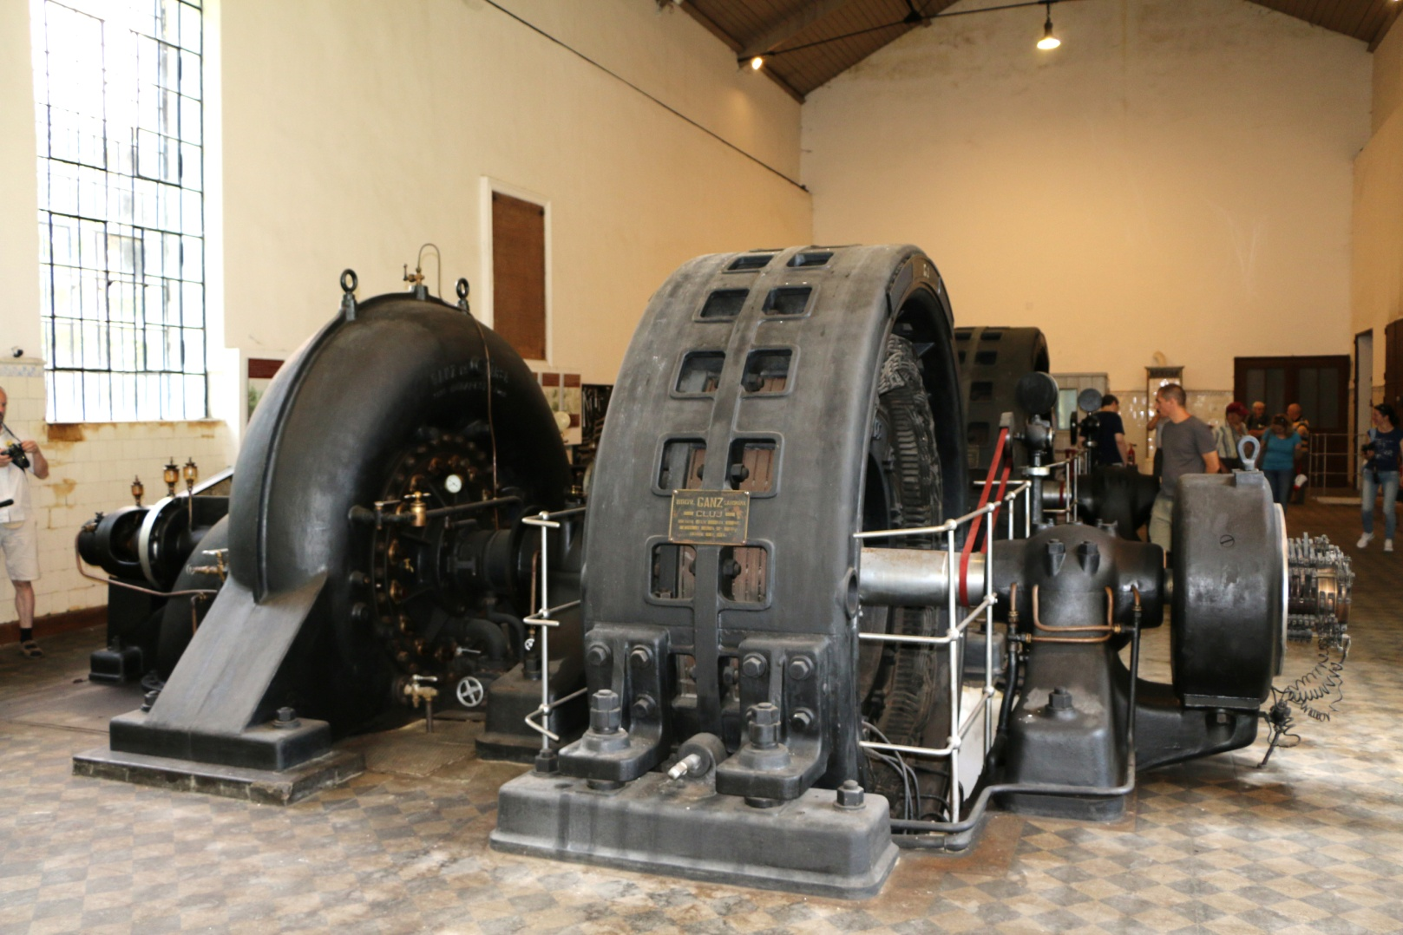
1906 KOLOZSVÁR
2 db. Francis vízturbina 1200 LE → generátor 1200 kW

Slide 34
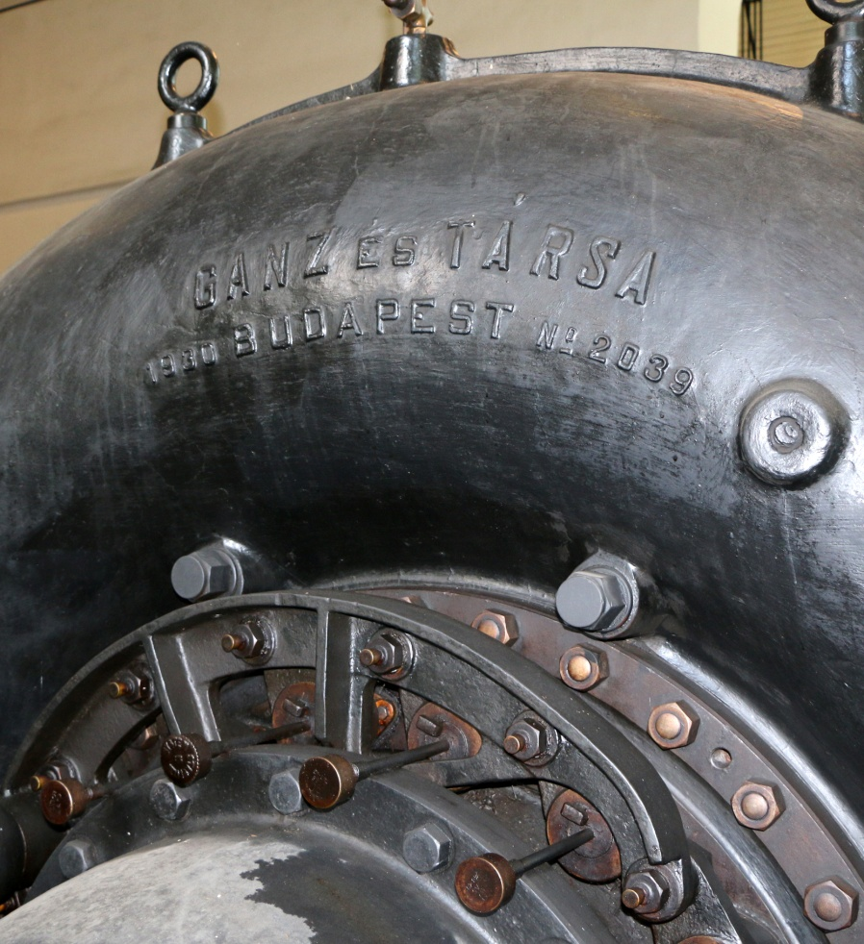
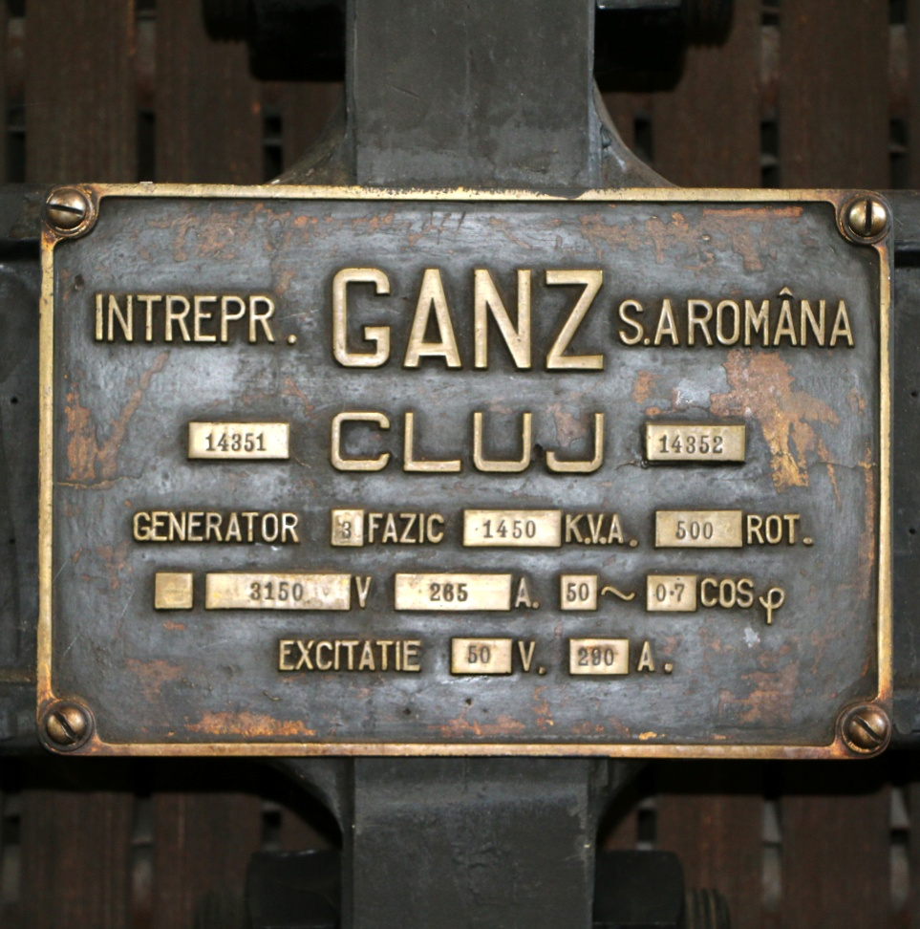
1906 KOLOZSVÁR
2 db. Francis vízturbina 1200 LE → generátor 1200 kW

Slide 35
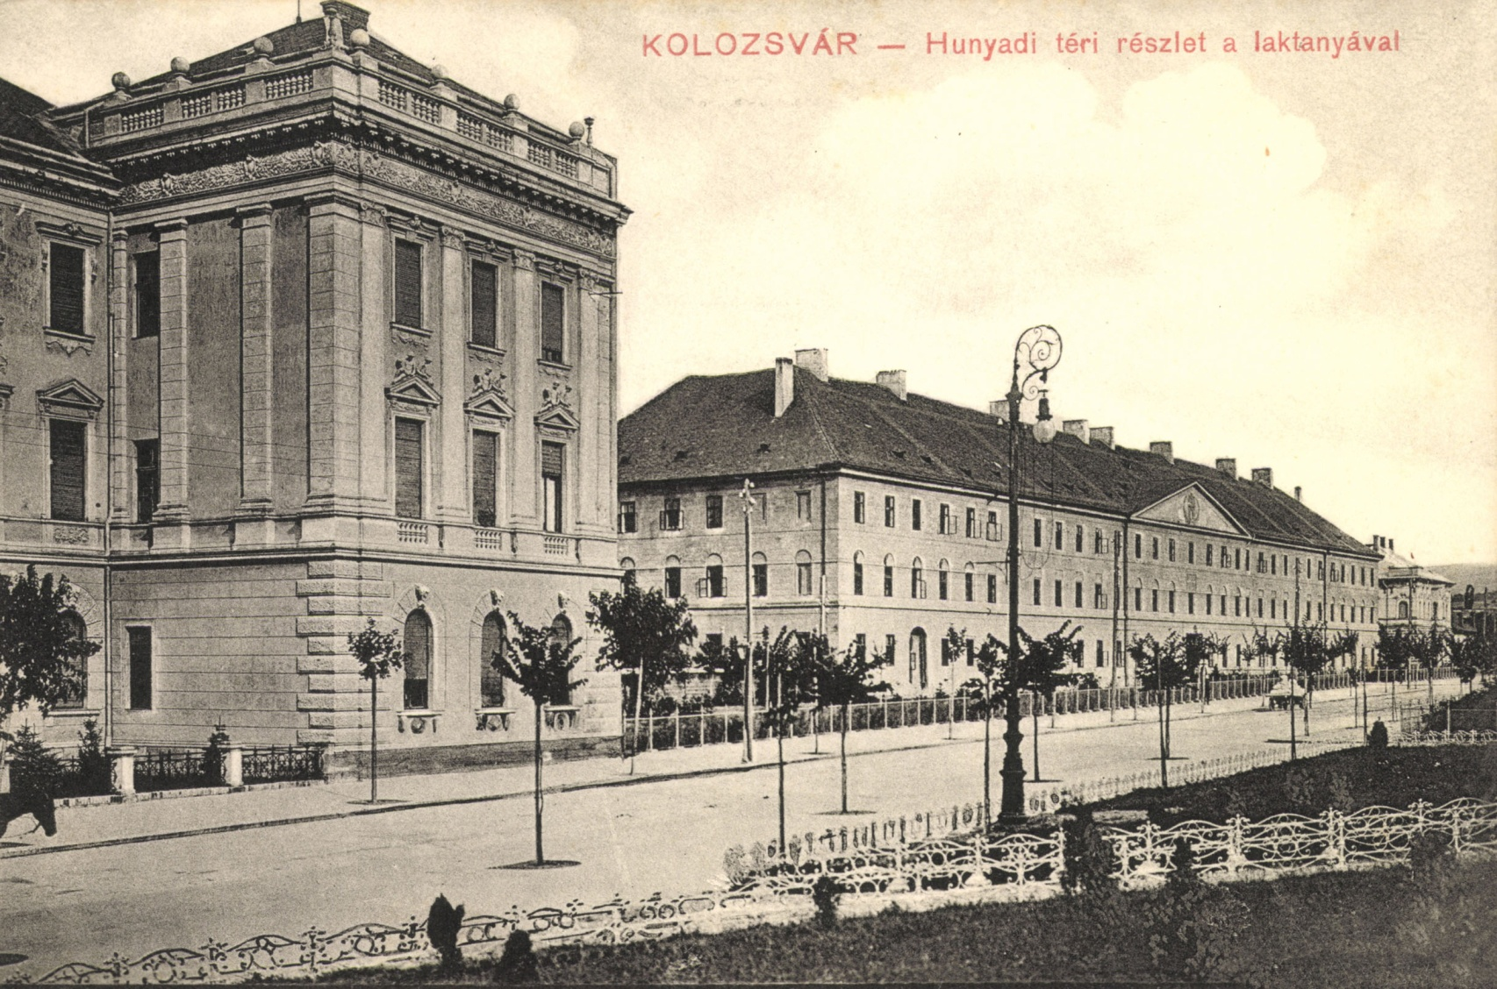
1906 KOLOZSVÁR
Ívfénylámpa

Slide 36
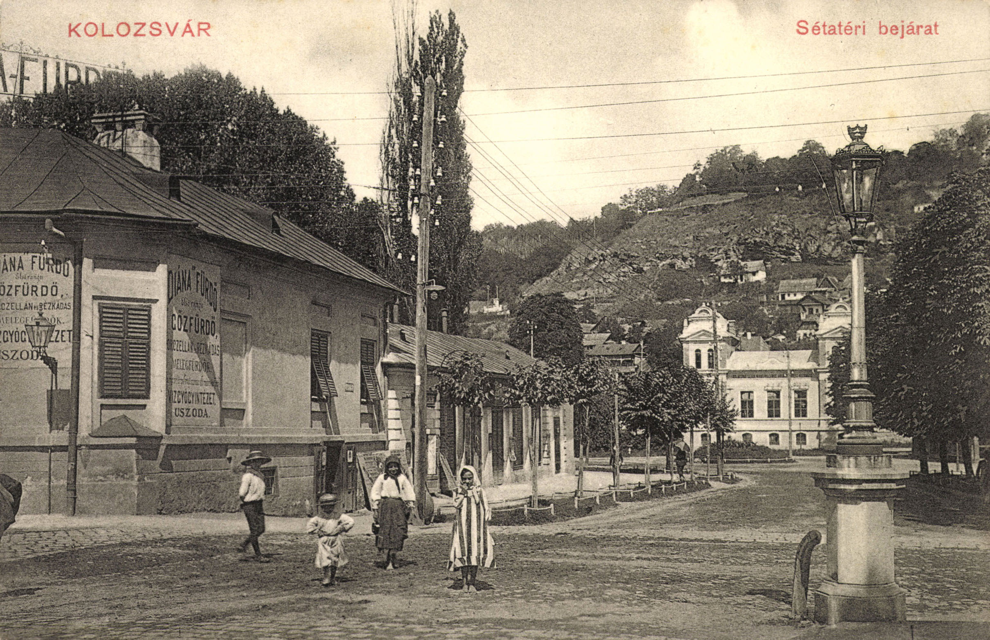
1906 KOLOZSVÁR
Gázlámpa izzólámpa gázlámpa

Slide 37
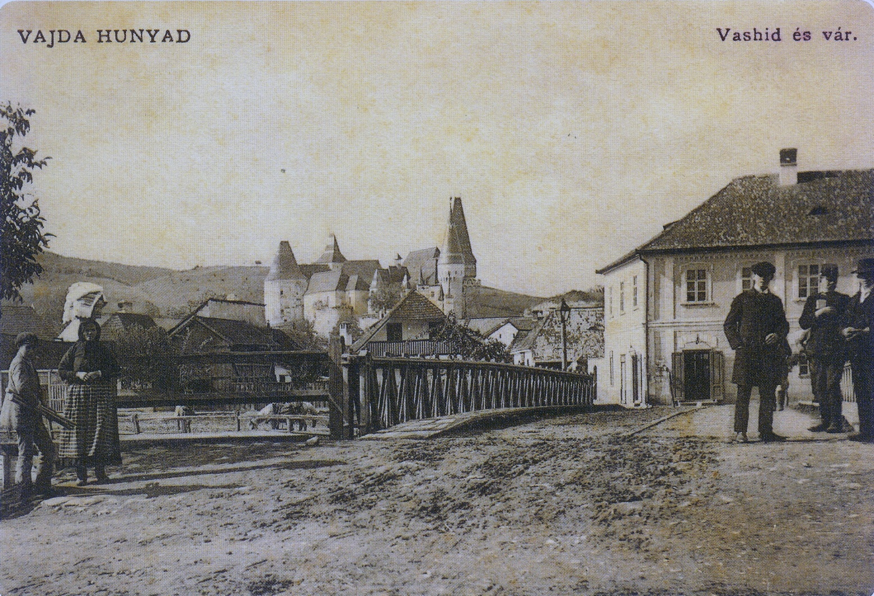
1907 VAJDAHUNYAD
Petróleumlámpa

Slide 38
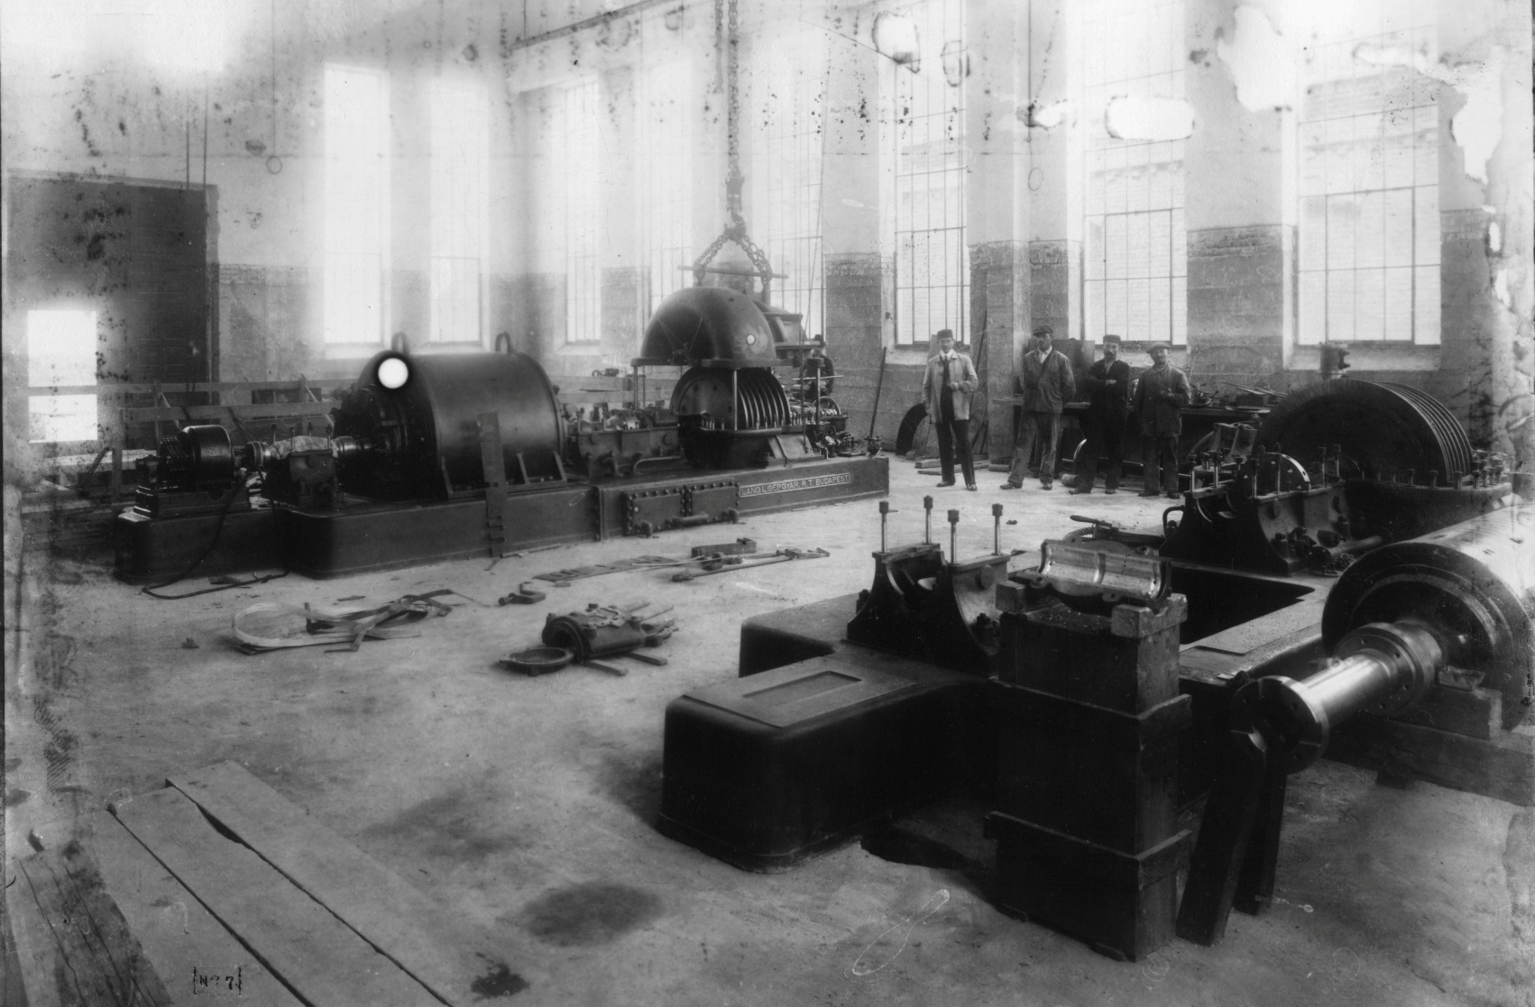
1907 VAJDAHUNYAD
2 db. gőzgép → AC 42 Hz, 3f, 5500/220 V

Slide 39
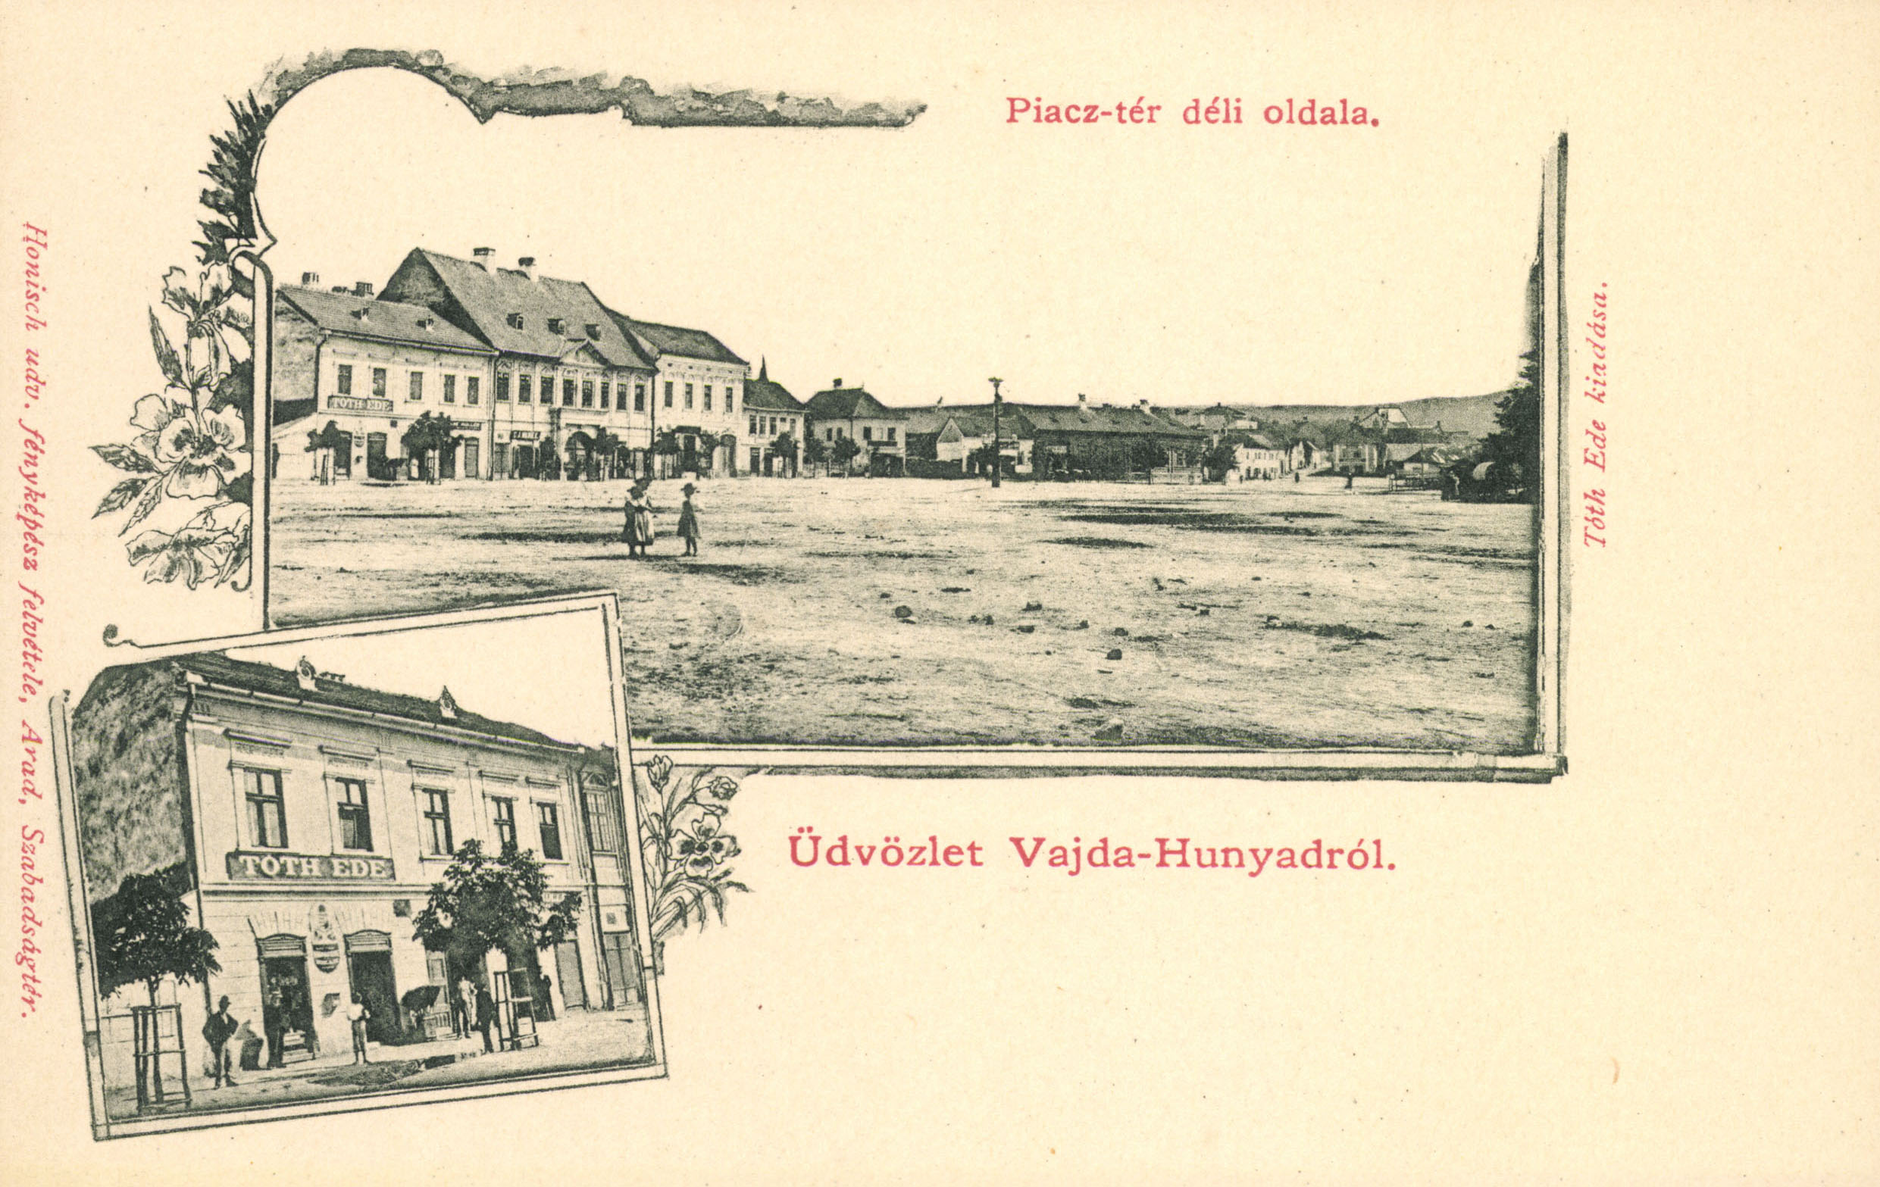
1907 VAJDAHUNYAD
2 db. gőzgép → AC 42 Hz, 3f, 5500/220 V

Slide 40
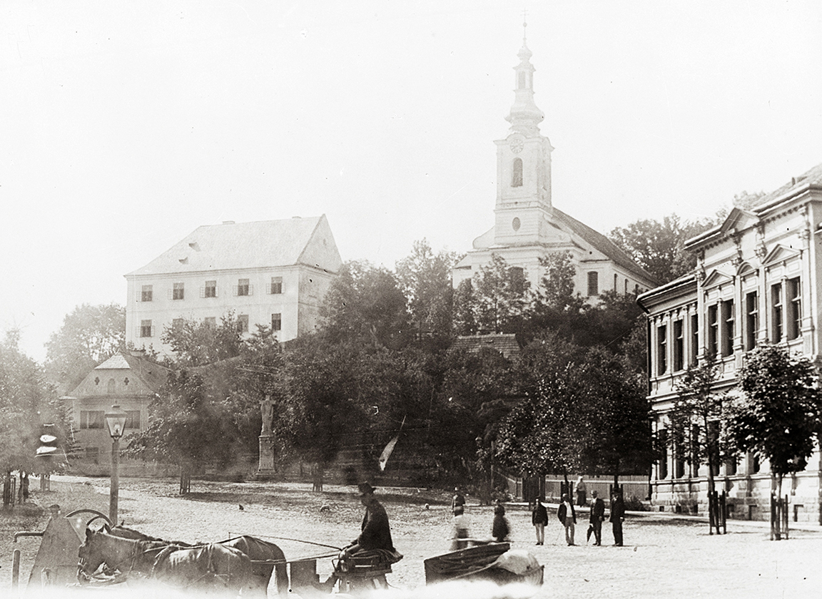
1908 SZÉKELYUDVARHELY
Petróleumlámpa

Slide 41
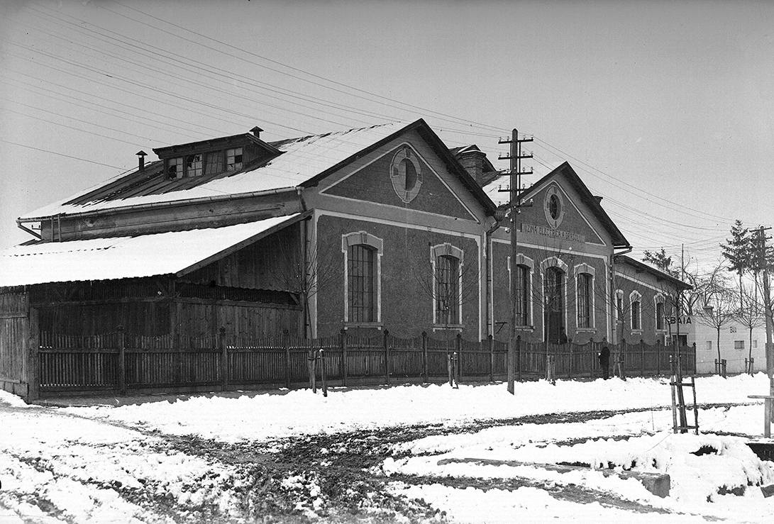
1908 SZÉKELYUDVARHELY
2 db. szívógázmotor 100 LE → DC, 220 V

Slide 42
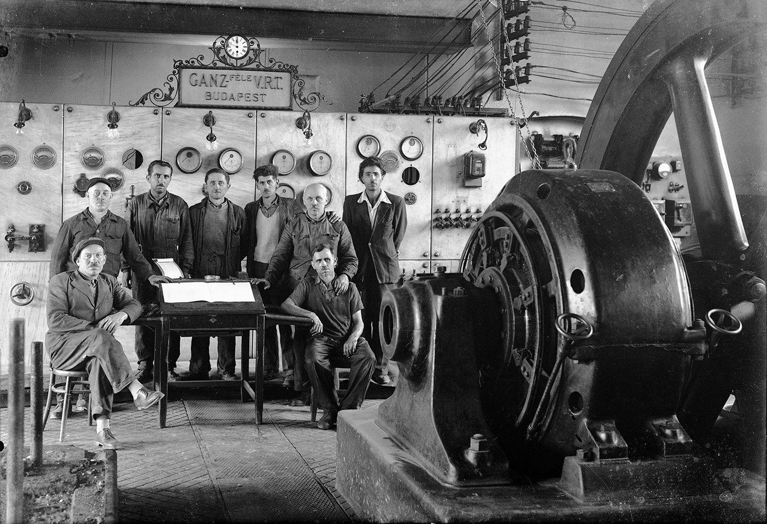
1908 SZÉKELYUDVARHELY
2 db. szívógázmotor 100 LE → DC, 220 V

Slide 43
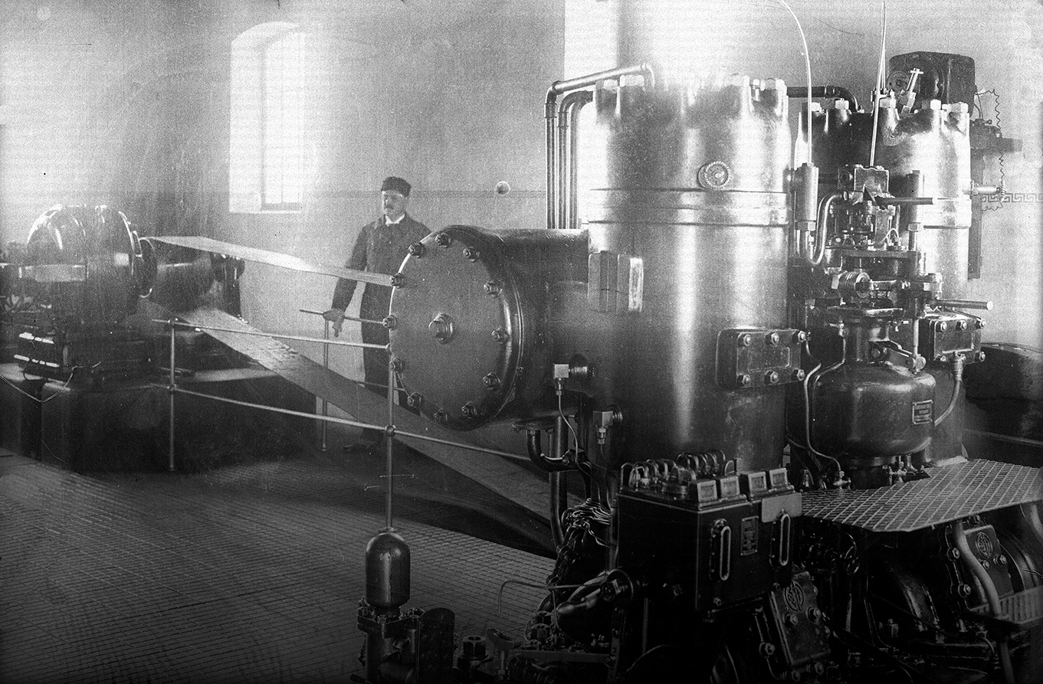
1908 SZÉKELYUDVARHELY
2 db. szívógázmotor 100 LE → DC, 220 V

Slide 44
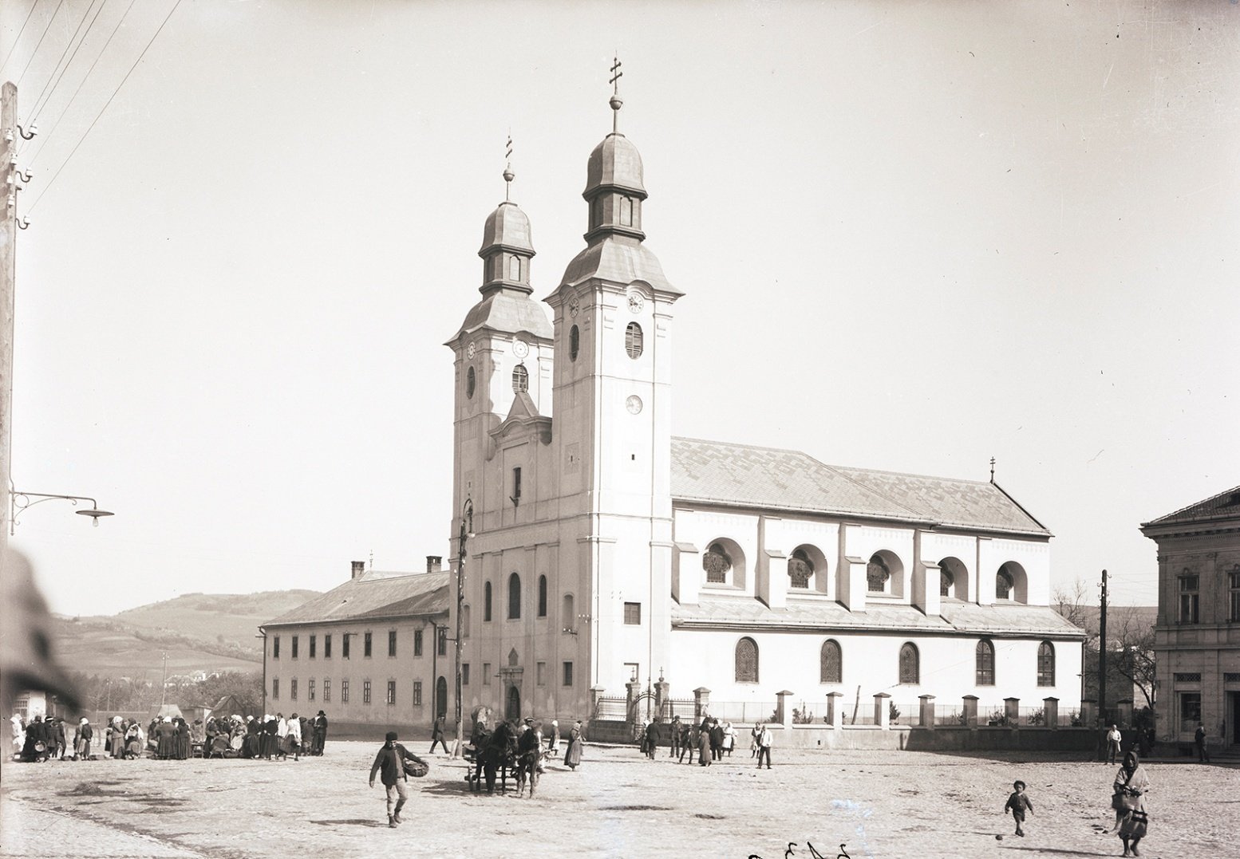
1908 SZÉKELYUDVARHELY
4 ívfénylámpa, 260 izzólámpa.

Slide 45
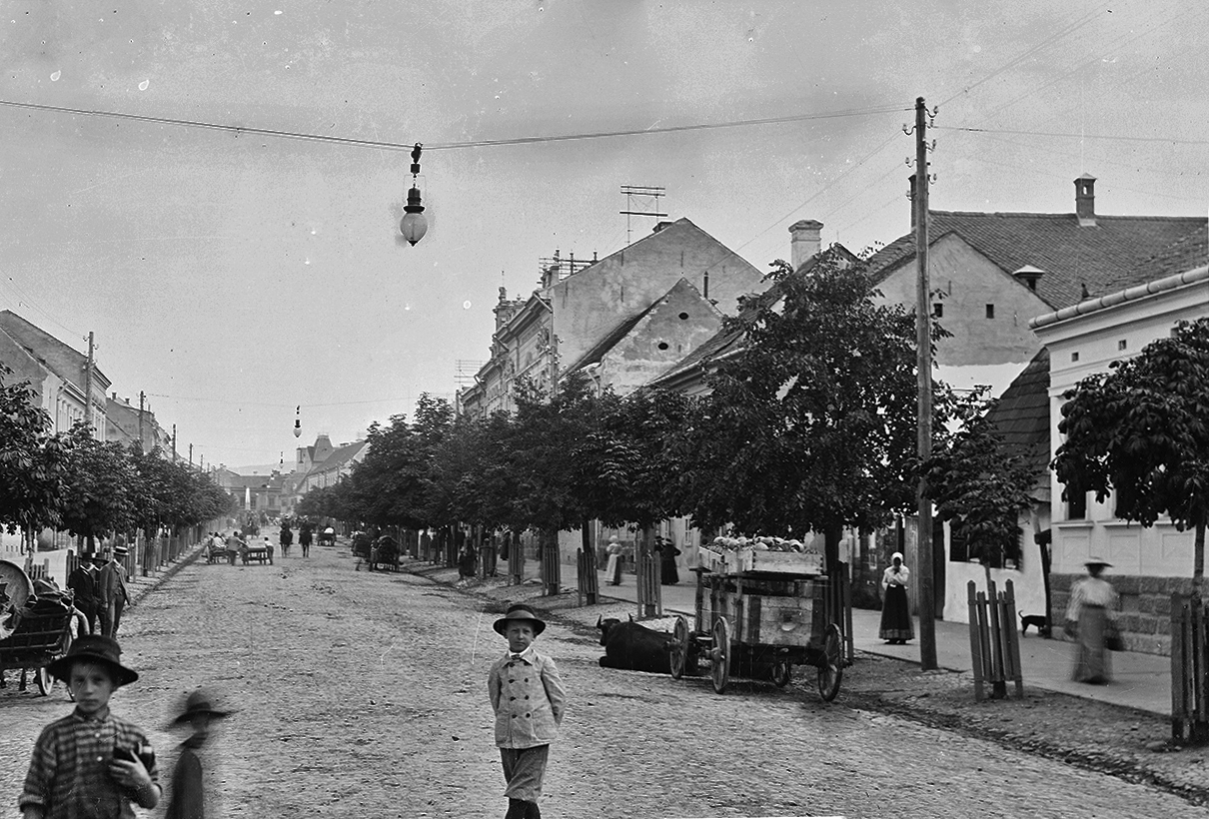
1908 SZÉKELYUDVARHELY
4 ívfénylámpa, 260 izzólámpa.

Slide 46
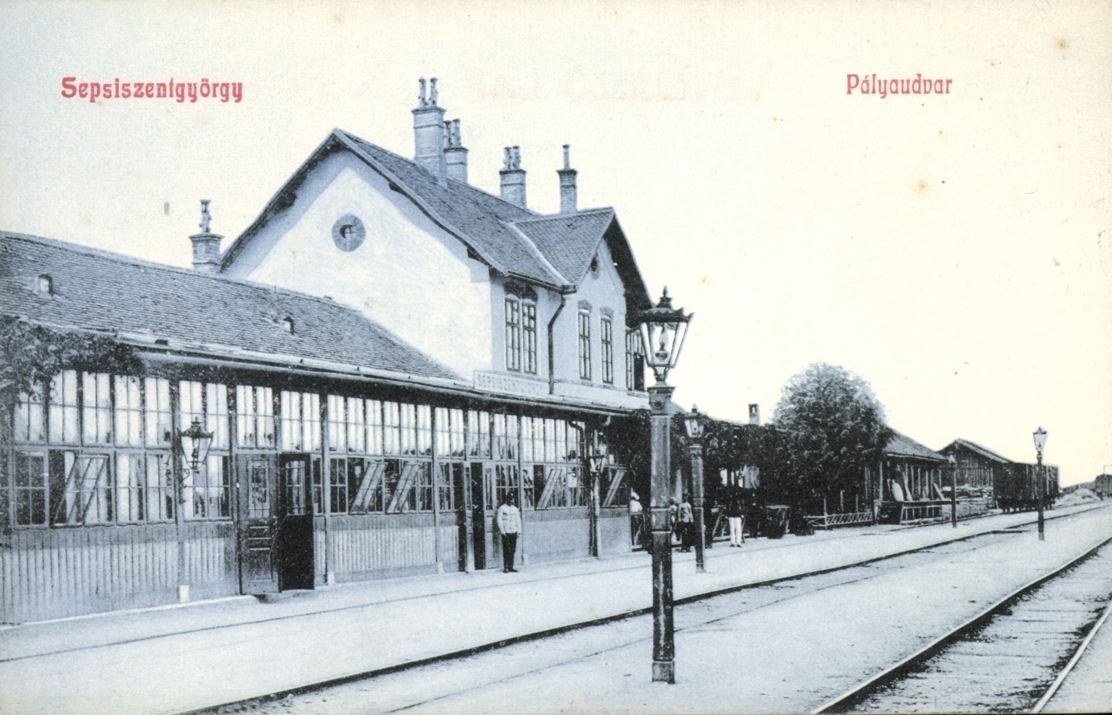
1908 SEPSISZENTGYÖRGY
Petróleumlámpák

Slide 47
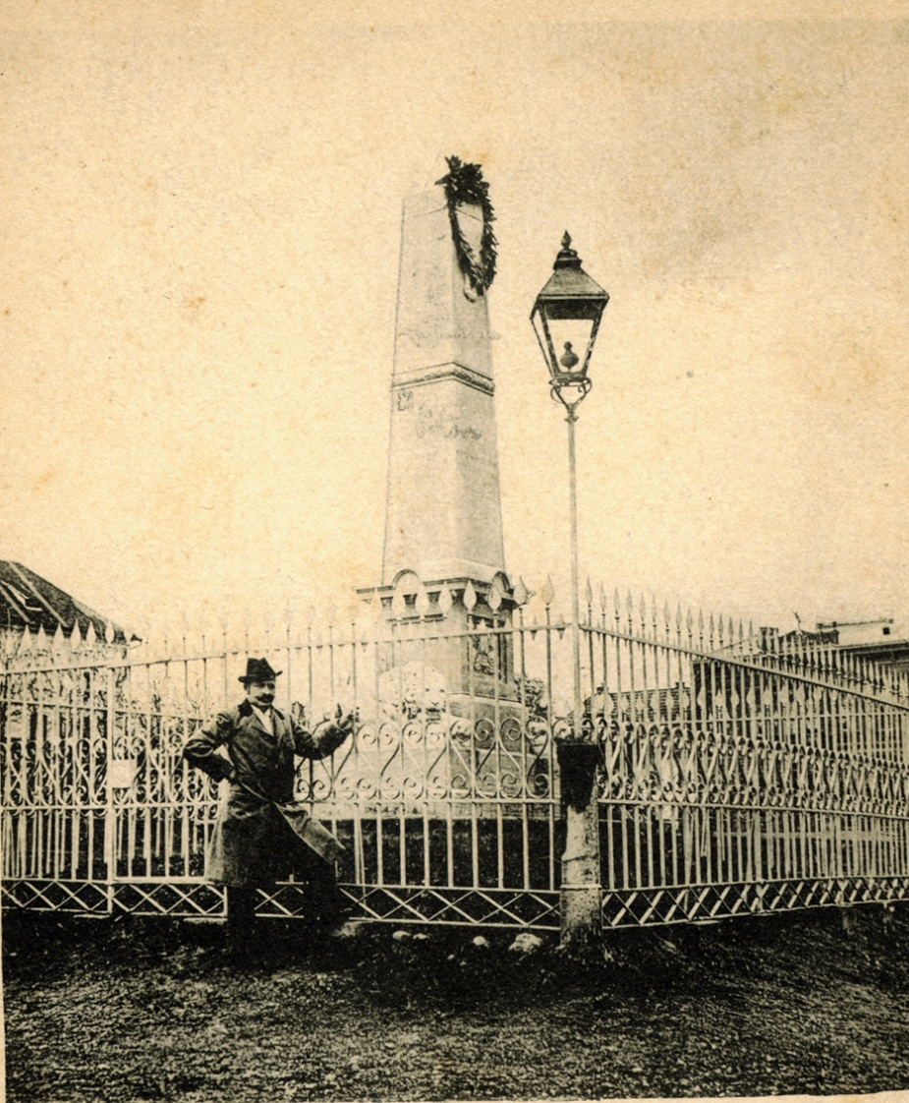
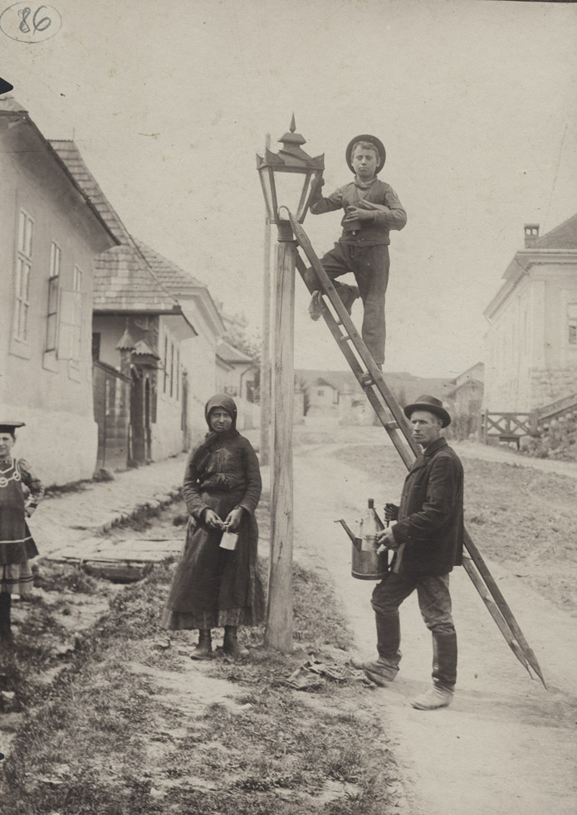
1908 SEPSISZENTGYÖRGY
Az utolsó lámpás

Slide 48
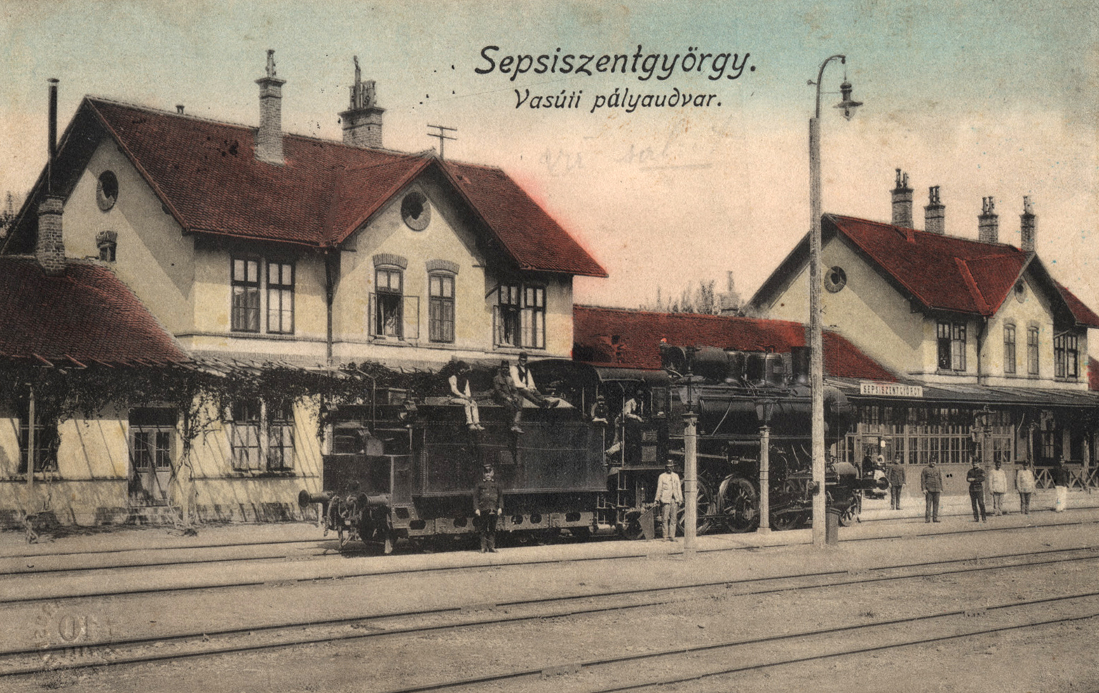
1908 SEPSISZENTGYÖRGY
2 db. szívógázmotor 100 LE → DC, 220V

Slide 49

1910 DÉS, SZAMOSÚJVÁR
Petróleumlámpák

Slide 50

1910 DÉS, SZAMOSÚJVÁR
Szentbenedek, Kornis gróf

Slide 51

1910 DÉS, SZAMOSÚJVÁR
Vízturbina → 6000 V, 3 km→AC, 110 V

Slide 52

1911 CSÍKSZEREDA
Petróleumlámpa (1902)

Slide 53

1911 CSÍKSZEREDA
3 db. Diesel motor → AC, 42 Hz, 3000/110 V

Slide 54

1911 CSÍKSZEREDA
Izzólámpák

Slide 55

1911 CSÍKSZEREDA
Izzólámpák

Slide 56

1911 SZÁSZRÉGEN
Petróleumlámpák (1906)

Slide 57

1911 SZÁSZRÉGEN
Marosgát (1911)

Slide 58

1911 SZÁSZRÉGEN
Villanytelep (1911)

Slide 59

1911 SZÁSZRÉGEN
2 db. vízturbina → AC, 50 Hz, 3f, 380/220 V
1 Diesel motor

Slide 60

1911 SZÁSZRÉGEN
Ívfénylámpa, telefondrót

Slide 61

1911 SZÁSZRÉGEN
Ívfénylámpa, telefondrót (1942)

Slide 62

1911 SZÁSZRÉGEN
A régi generátor (2018)

Slide 63

1912 NAGYSZALONTA
Petróleumlámpa

Slide 64

1912 NAGYSZALONTA
2 db. Diesel 230 LE → AC, 3f, 3100 V/120 V

Slide 65

1913 KÉZDIVÁSÁRHELY
Petróleumlámpák

Slide 66

1913 KÉZDIVÁSÁRHELY
AC, 42 Hz, 110 V

Slide 67

Az erdélyi villanyvilágítás 1918 után (AC)
1925 SZOVÁTA (AC, 50 Hz, 110V)
1925 DETTA (AC, 50 Hz, 110 V)
1926 BÚZIÁSFÜRDŐ (AC, 50 Hz, 220 V)
1926 BALÁZSFALVA (AC, 50 Hz, 220 V)
1927 TUSNÁDFÜRDŐ (AC, 50 Hz, 220 V)
1927 ÁGOTA (AC, 50 Hz, 220 V)
1928 MEDGYES (AC, 42 Hz, 220 V)
1928 NASZÓD (AC, 42 Hz, 220 V)
1928 PANKOTA (AC, 42 Hz, 190 V)
1929 KOVÁSZNA (AC, 50 Hz, 220 V)
1929 ZSIBÓ (AC, 50 Hz, 110 V)
1931 KÜRTÖS (AC, 50 Hz, 110 V)
1932 KISKAPUS (AC, hálózat, 220 V)
1932 LIPPA (AC, hálózat, 220 V)
1932 KISKAPUS (AC, hálózat, 220 V)
1933 BRASSÓ (AC, 50 Hz, 220 V)
1935 LUDAS (AC 50 Hz, 230 V)
1939 DICSŐSZENTMÁRTON (AC, 50 Hz, 220 V)
1942 BÁNFFYYIHUNYAD (AC, 50 HZ, 220 V)
1946 BETLHEN (AC, 50 HZ, 220 V)

Slide 68

Köszönjük tisztes figyelmüket!

